Slide 1
PhD report > Figures
Erwan SCHILD

Slide 2
example-dataset

Slide 3
example-clustering

Slide 4
example-sampling

Slide 5
example-constraints-transitivity-must-link
(a)
(b)
(c)

Slide 6
example-constraints-transitivity-cannot-link
(a)
(b)
(c)

Slide 7
example-constraints-transitivity
(1)
(2)
(a)
(a)
(b)
(b)
(c)
(c)
(3)
(4)
(a)
!
(b)
(c)

Slide 8
example-constraints-components

Slide 9
example-constraints-conflict
(a)
!
(b)
(c)

Slide 10
example-constraints

Slide 11
example-constrained-clustering

Slide 12
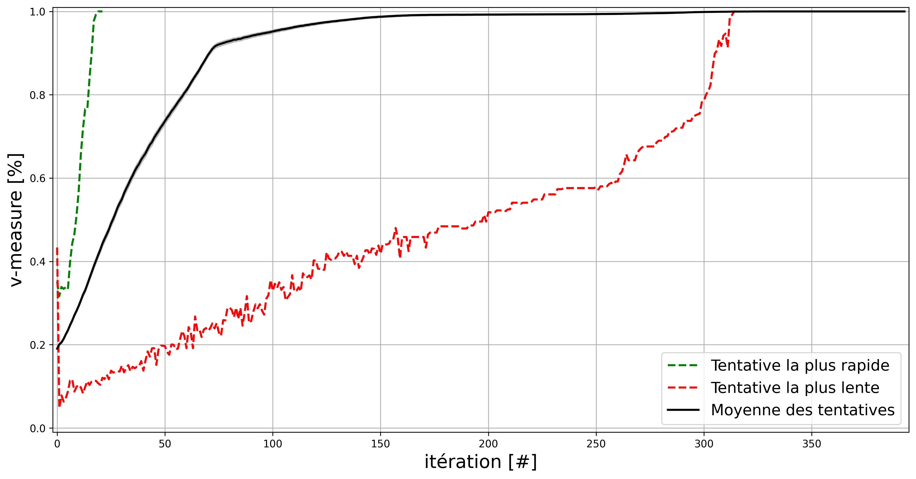
etude-efficacite-evolution-moyenne-0par-iteration

Slide 13
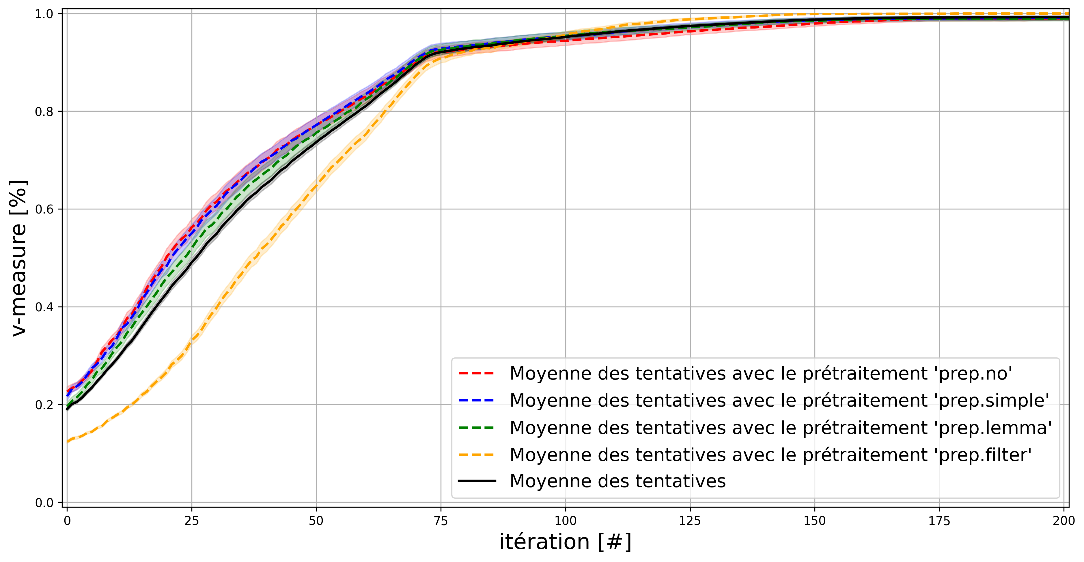
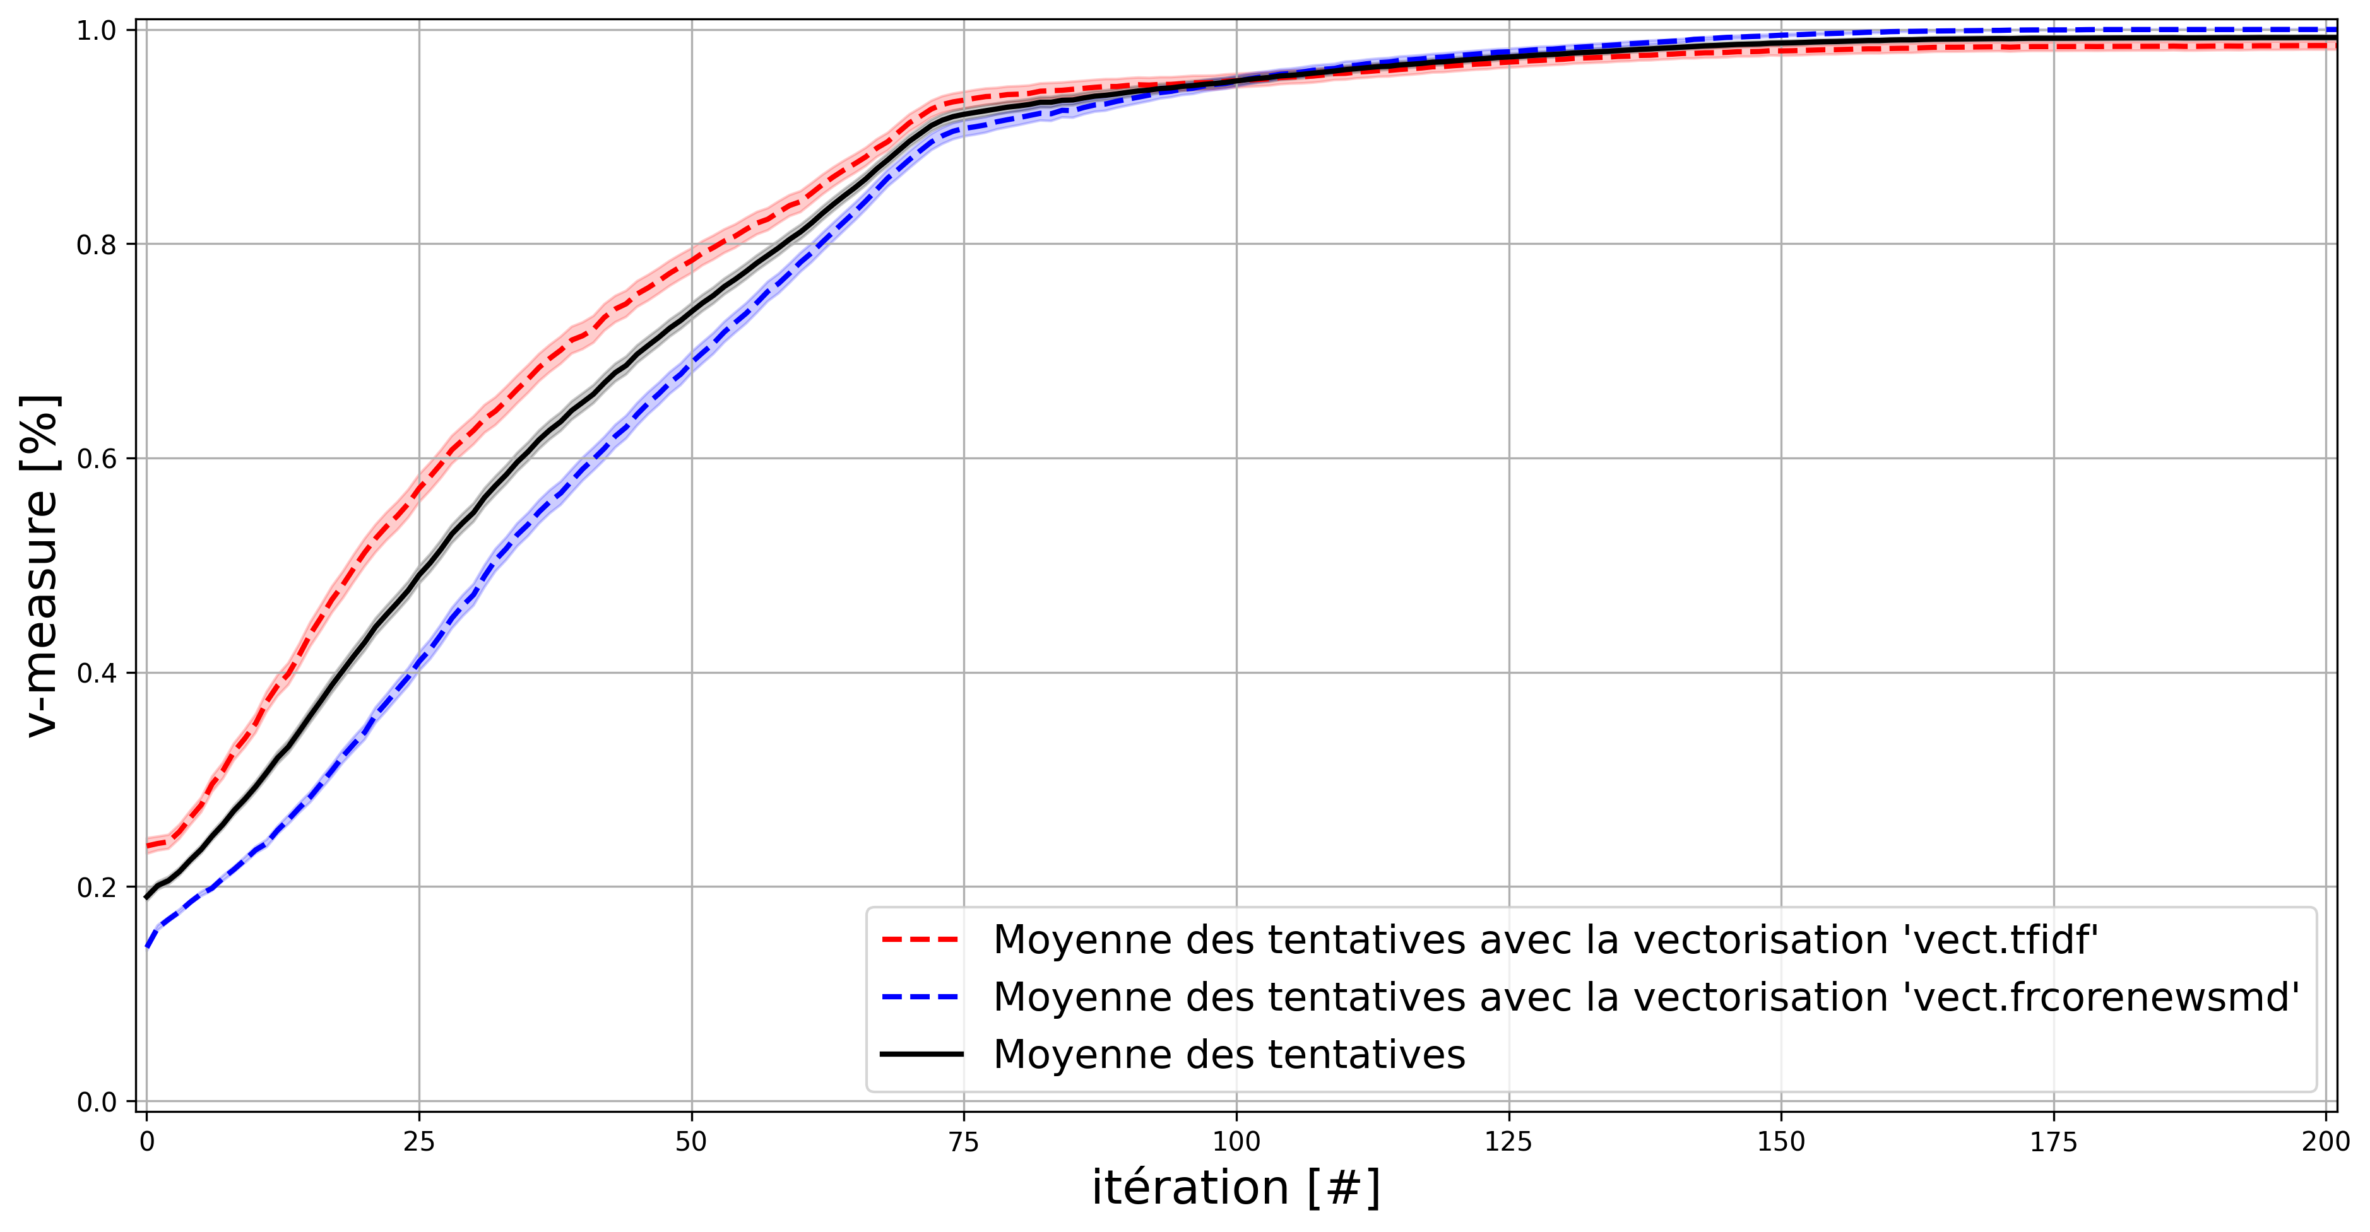
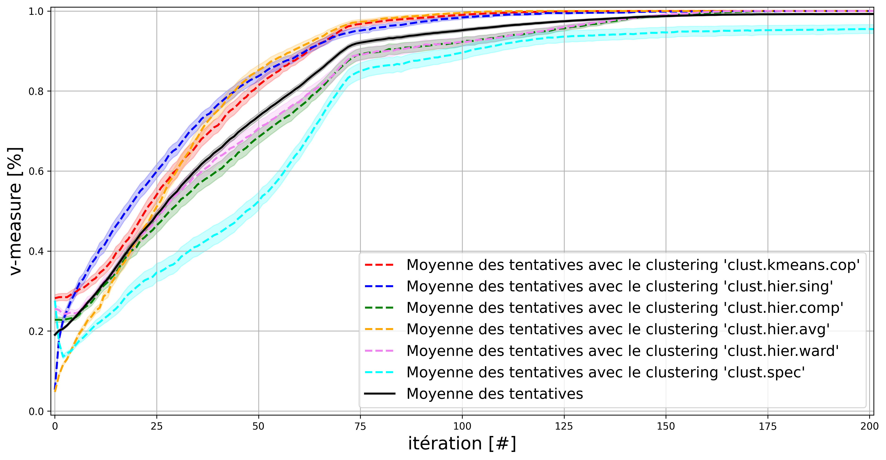
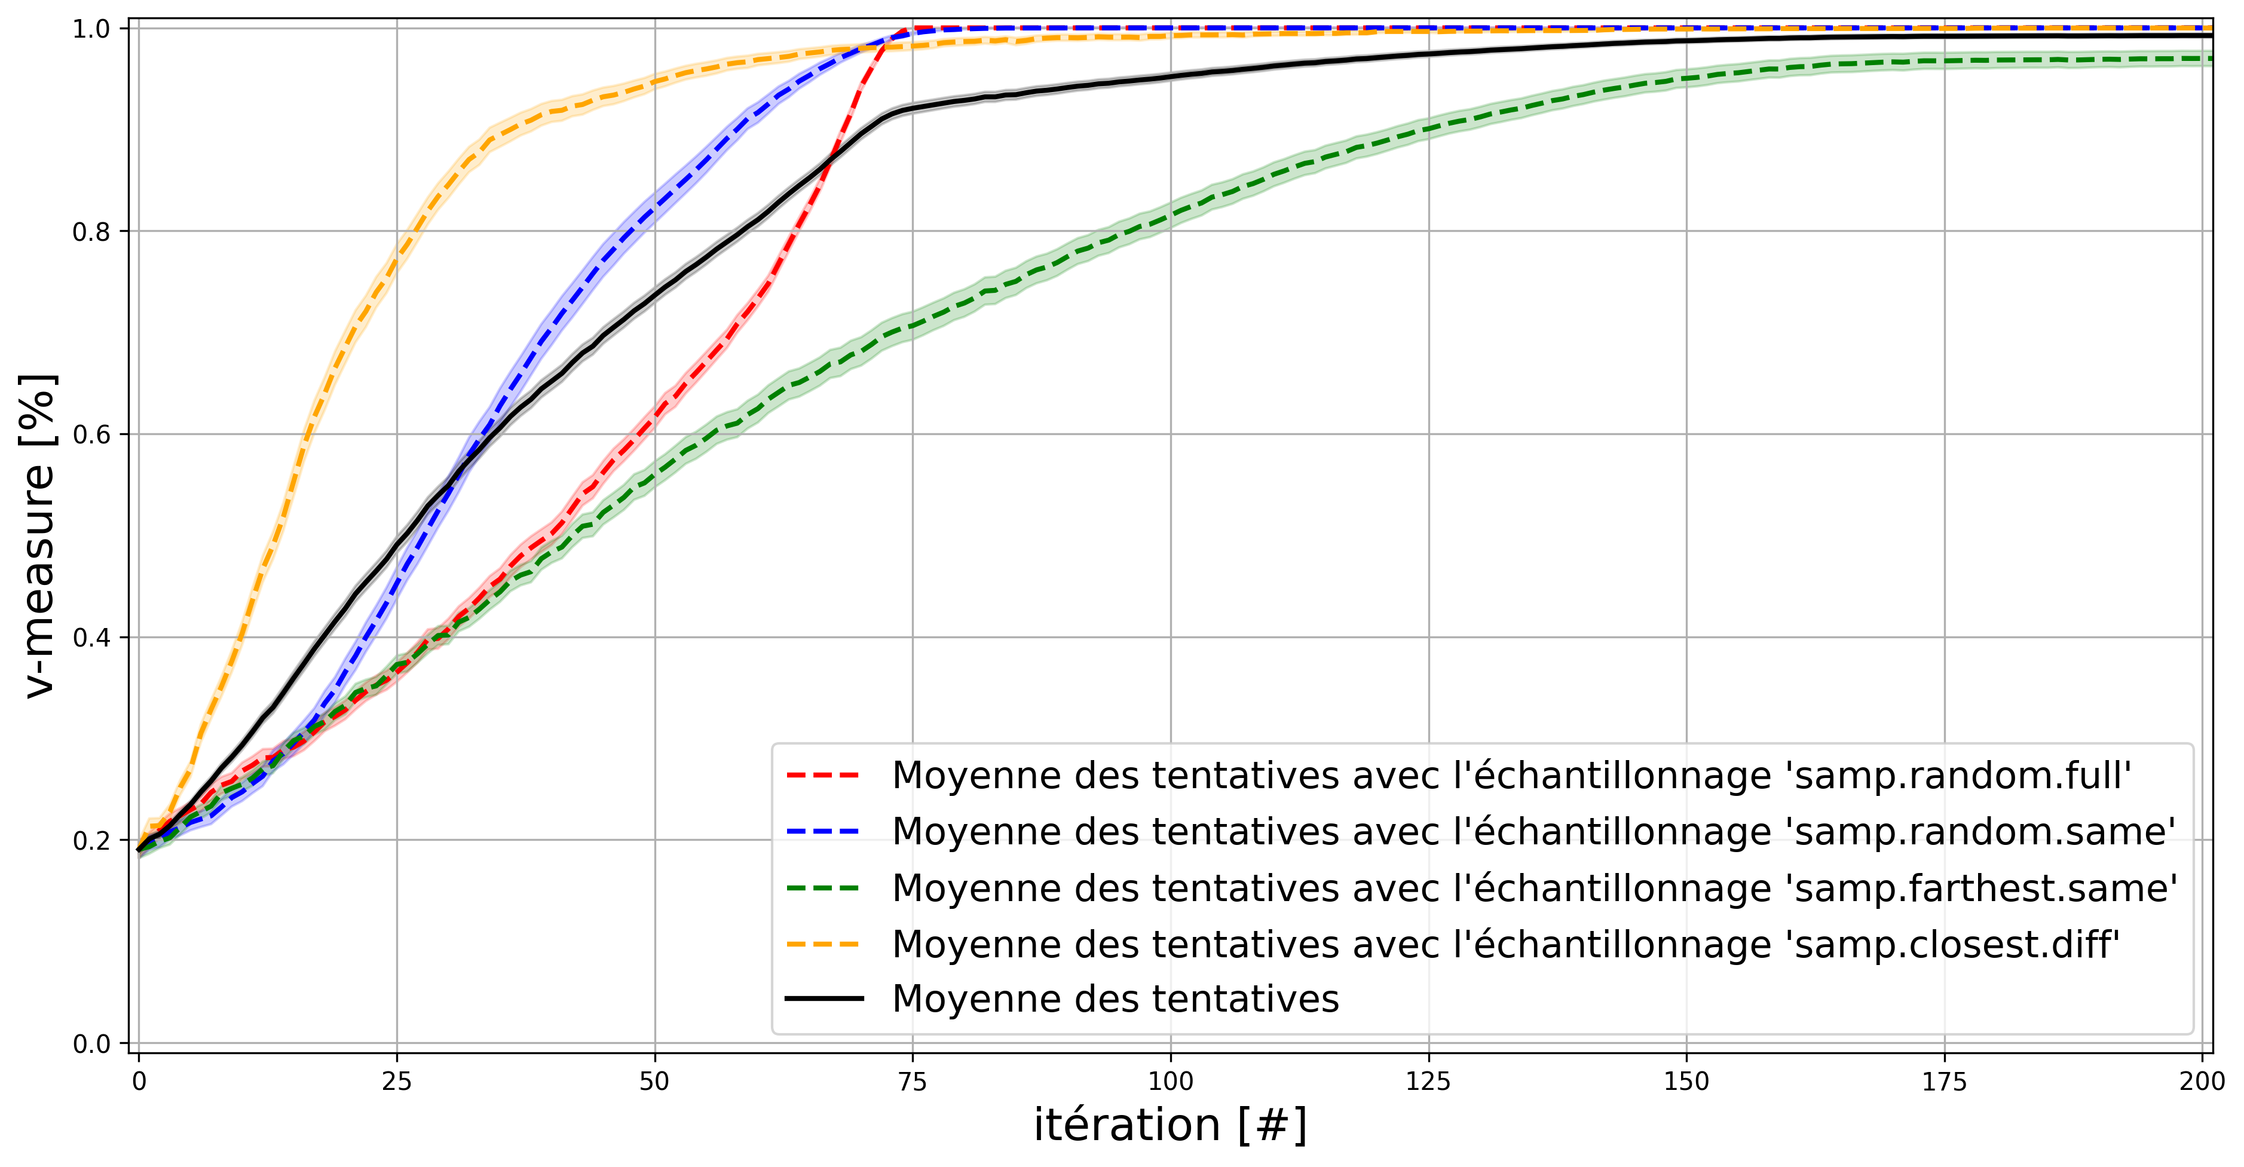
etude-efficacite-evolution-moyenne-par-iteration-par-facteur
(1)
(2)
(3)
(4)

Slide 14
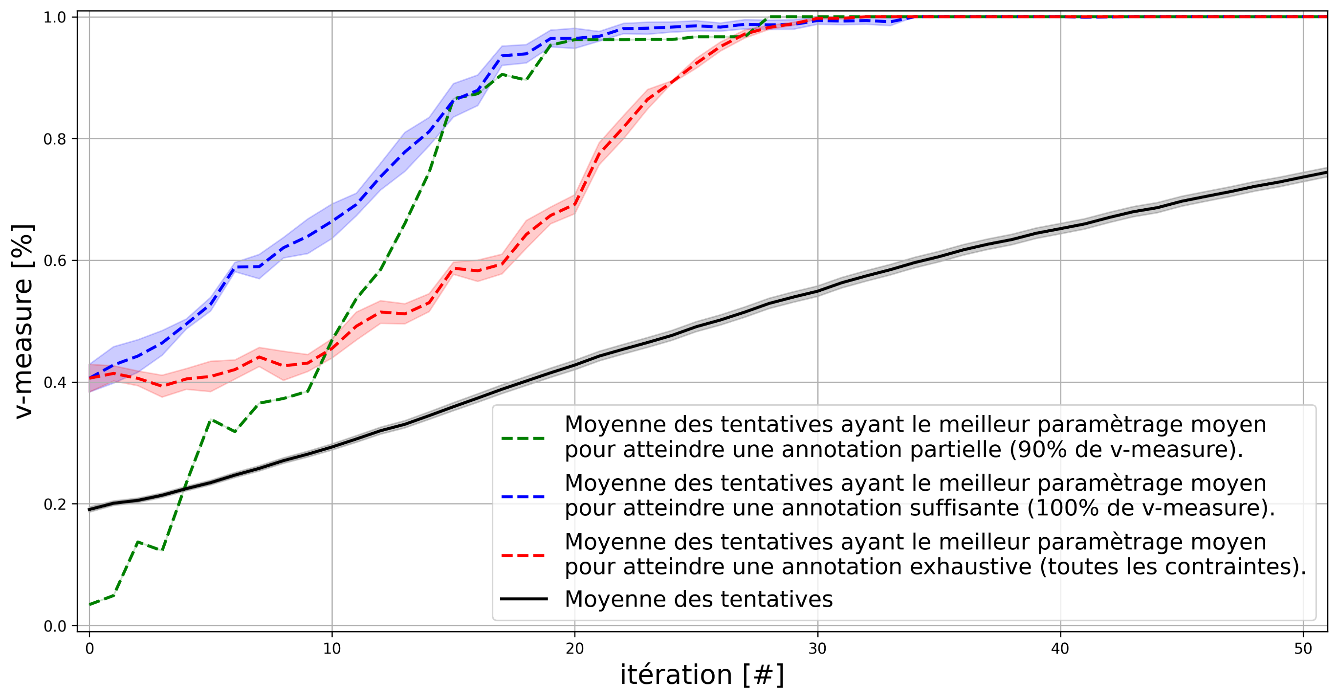
etude-efficacite-evolution-moyenne-5best-par-iteration

Slide 15
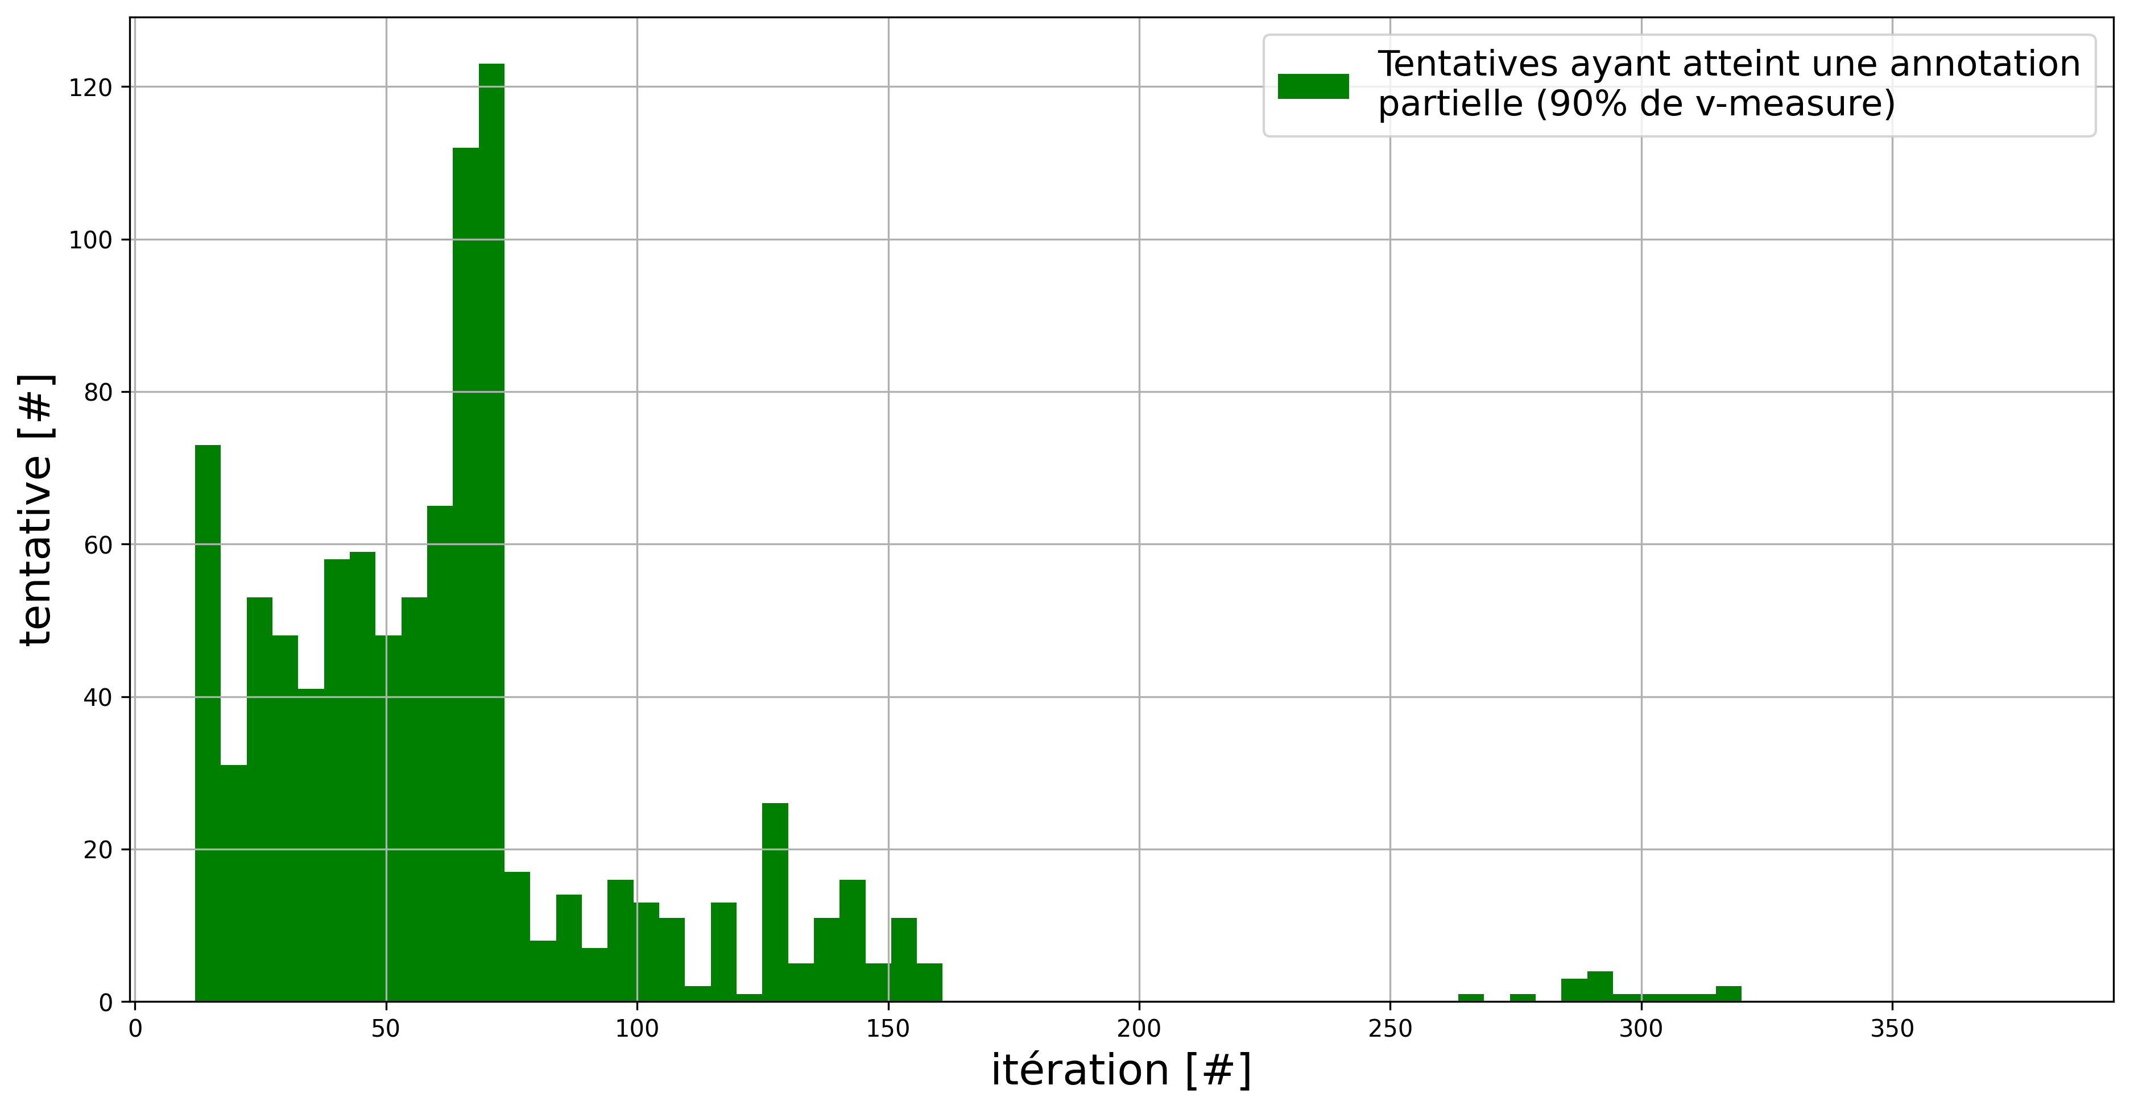
etude-efficience-histogramme-annotation-partielle

Slide 16
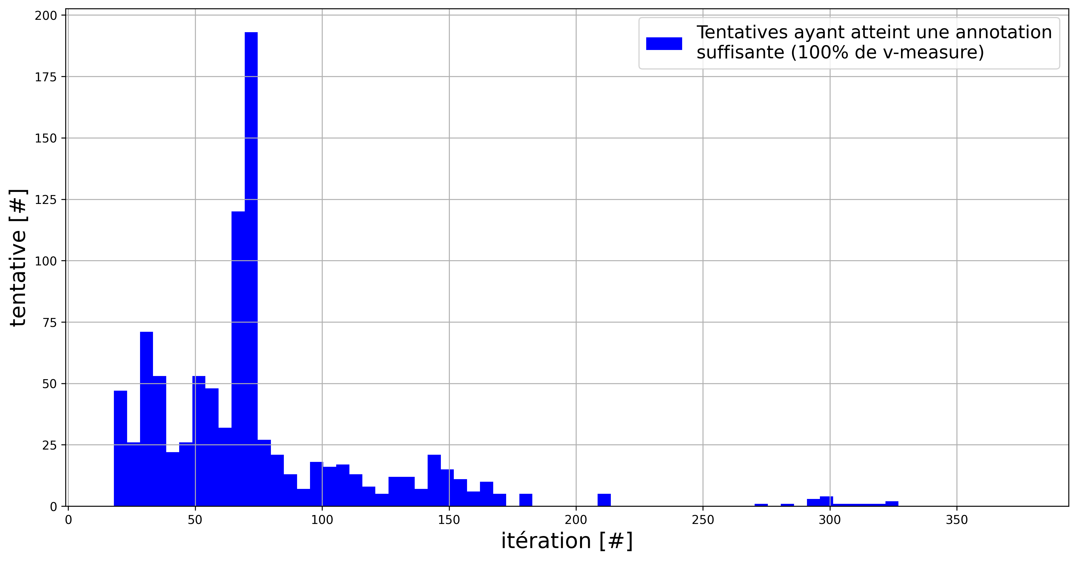
etude-efficience-histogramme-annotation-suffisante

Slide 17
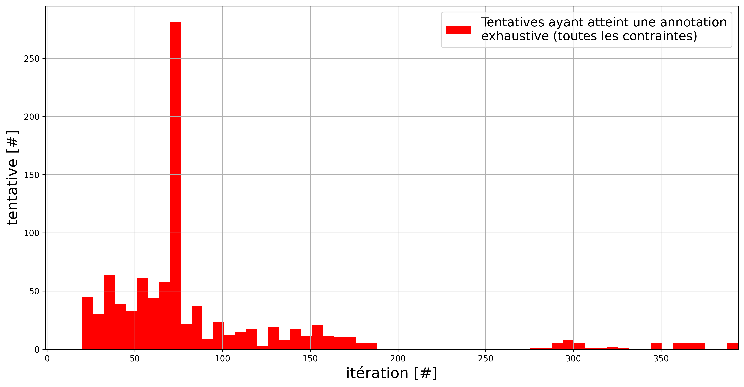
etude-efficience-histogramme-annotation-exhaustive

Slide 18
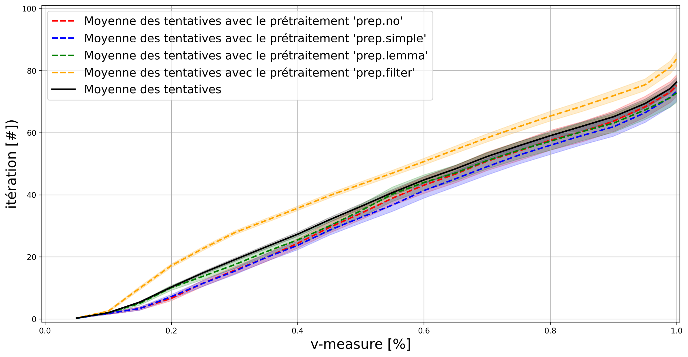
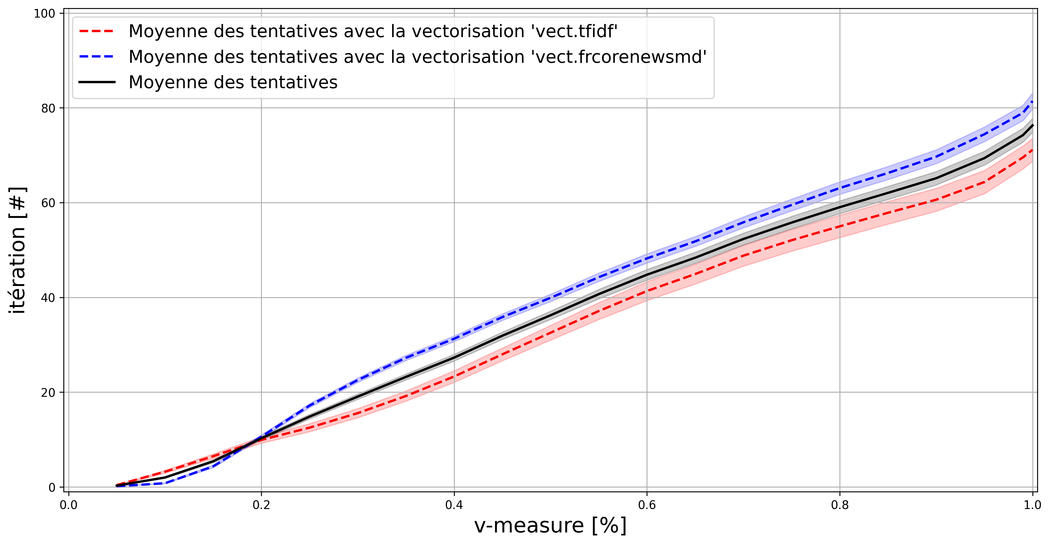
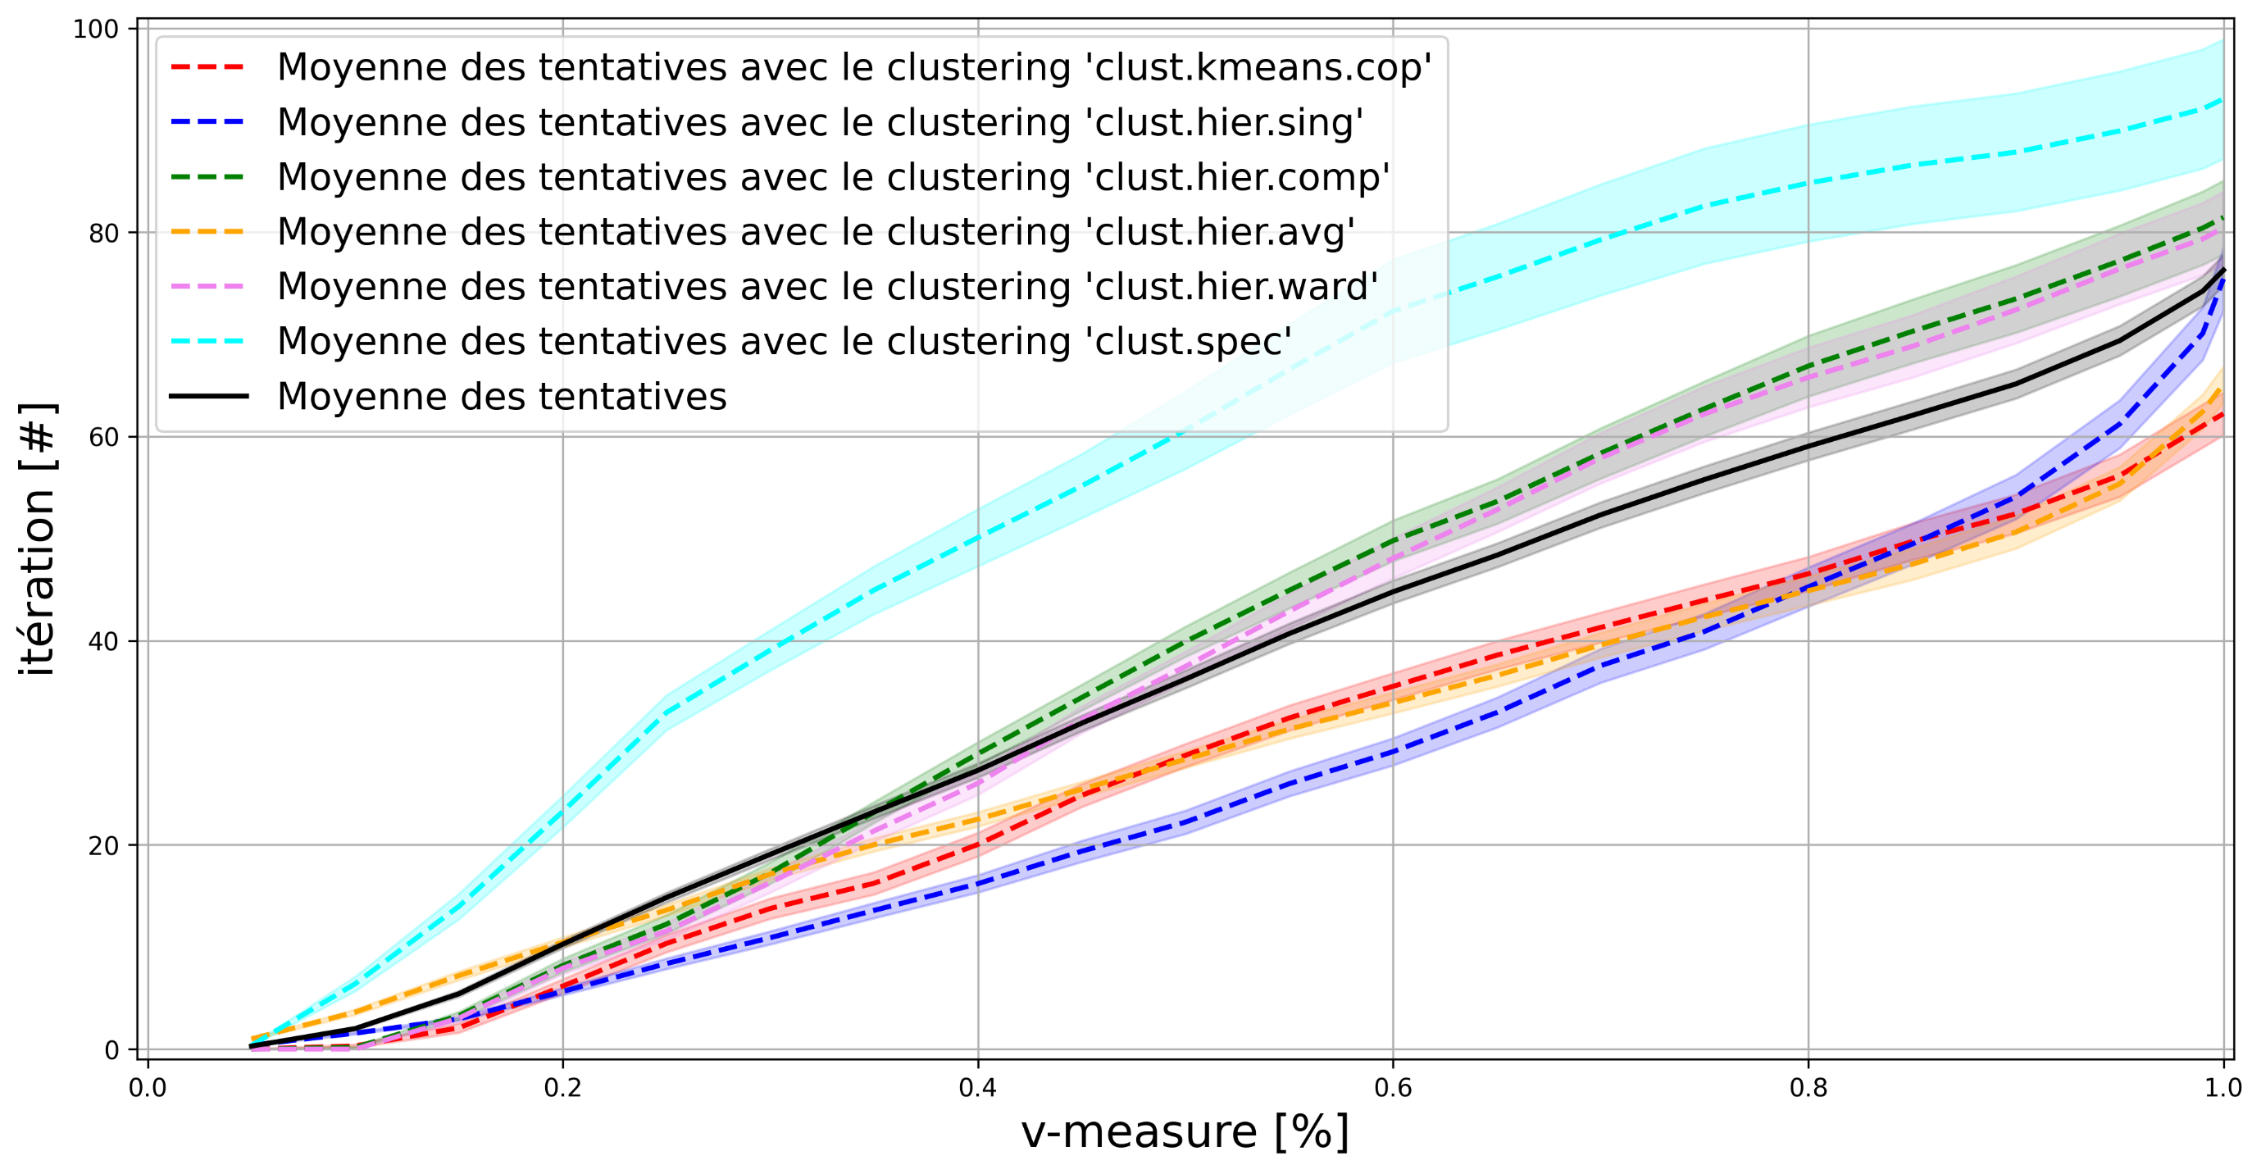
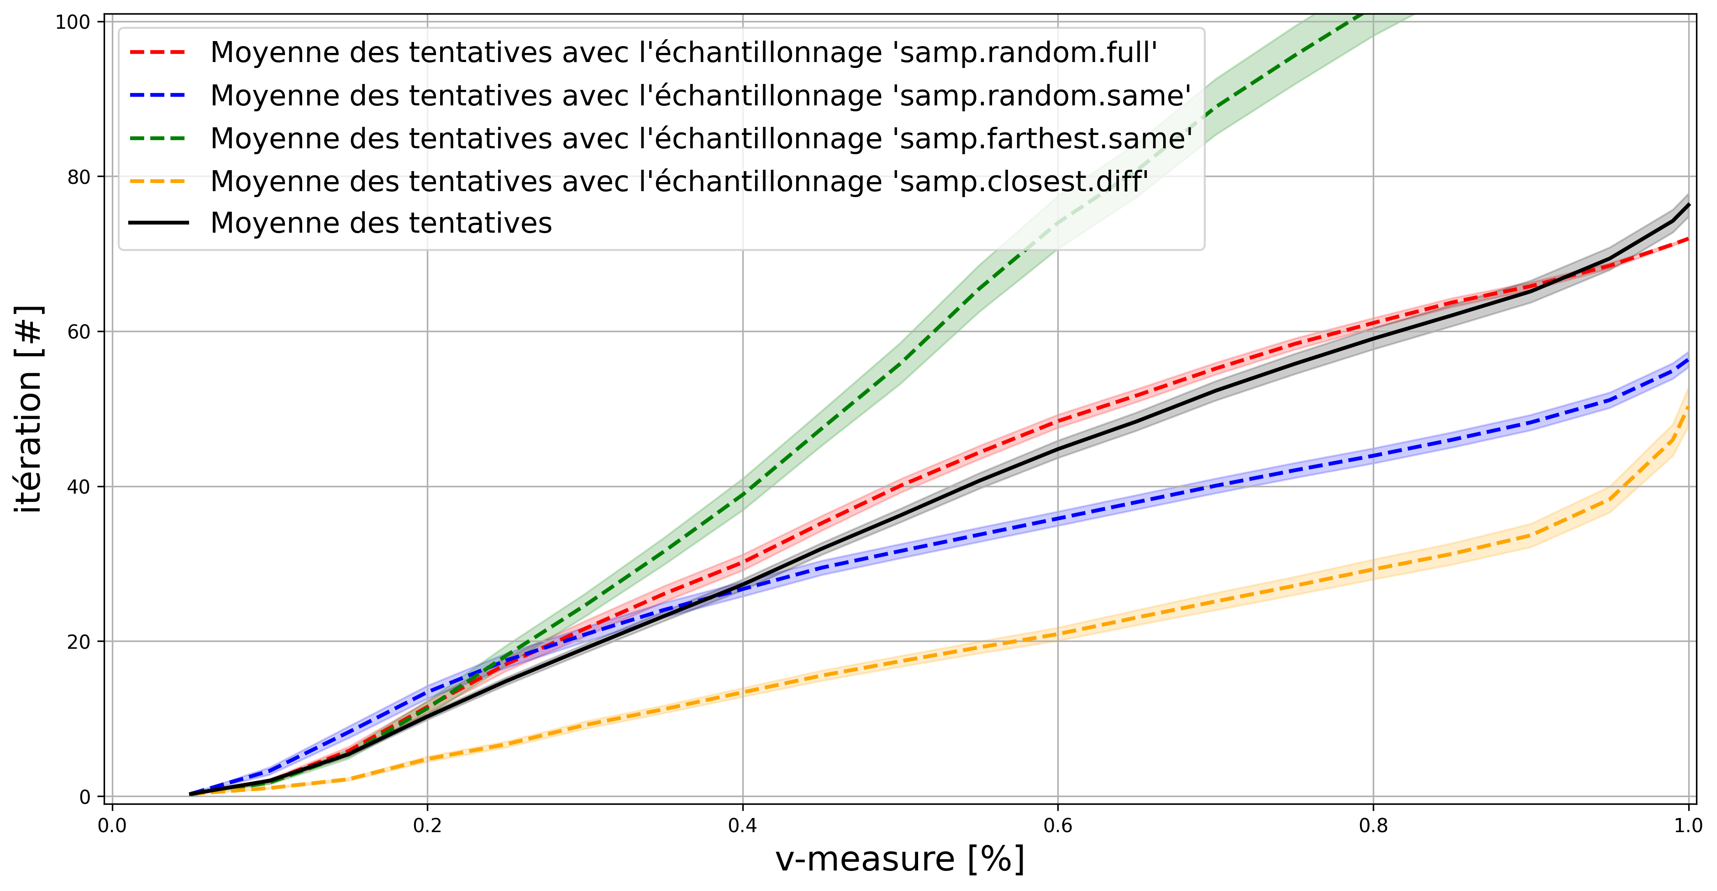
etude-efficience-evolution-moyenne-par-vmeasure-par-facteur
(1)
(2)
(3)
(4)

Slide 19
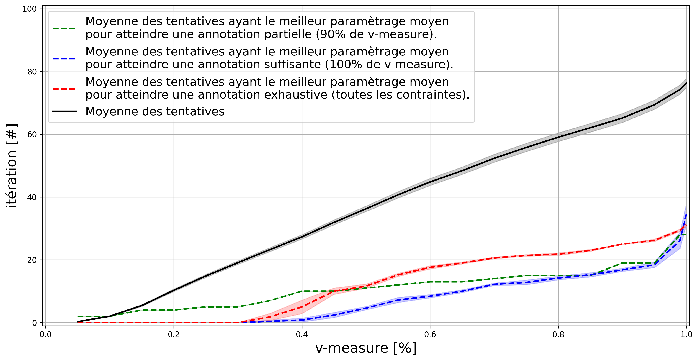
etude-efficacite-evolution-moyenne-5best-par-vmeasure

Slide 20
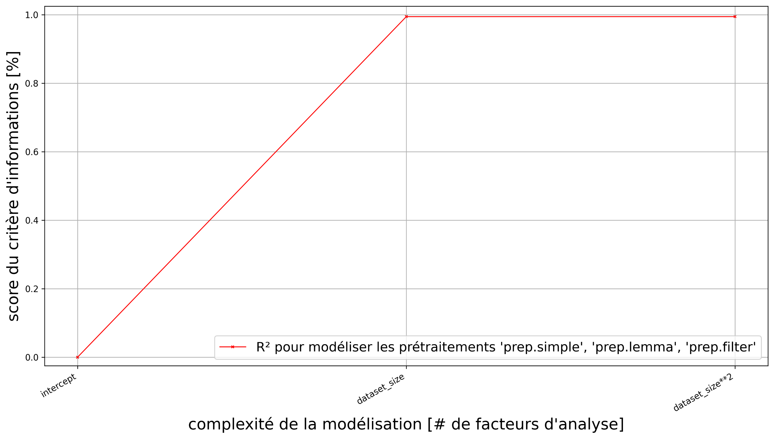
etude-temps-calcul-analyse-facteurs-1prep

Slide 21
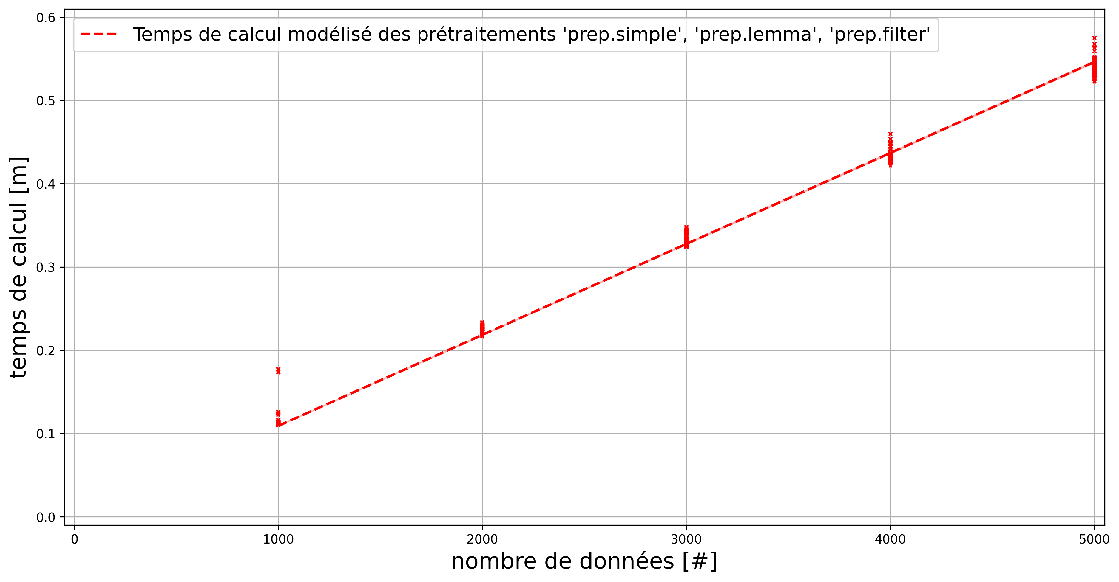
etude-temps-calcul-modelisation-1prep

Slide 22
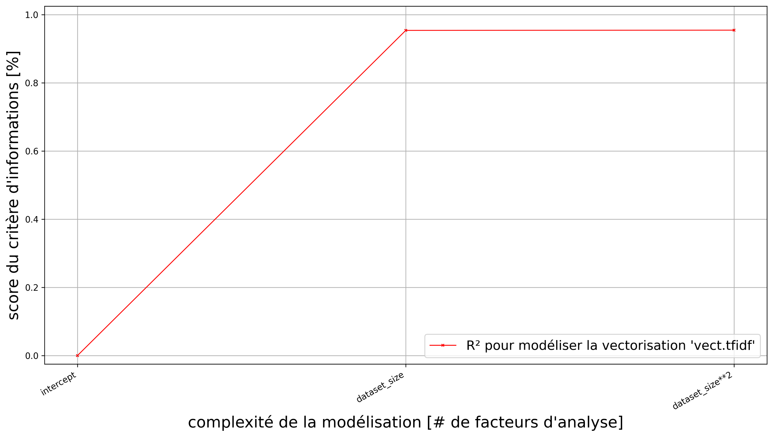
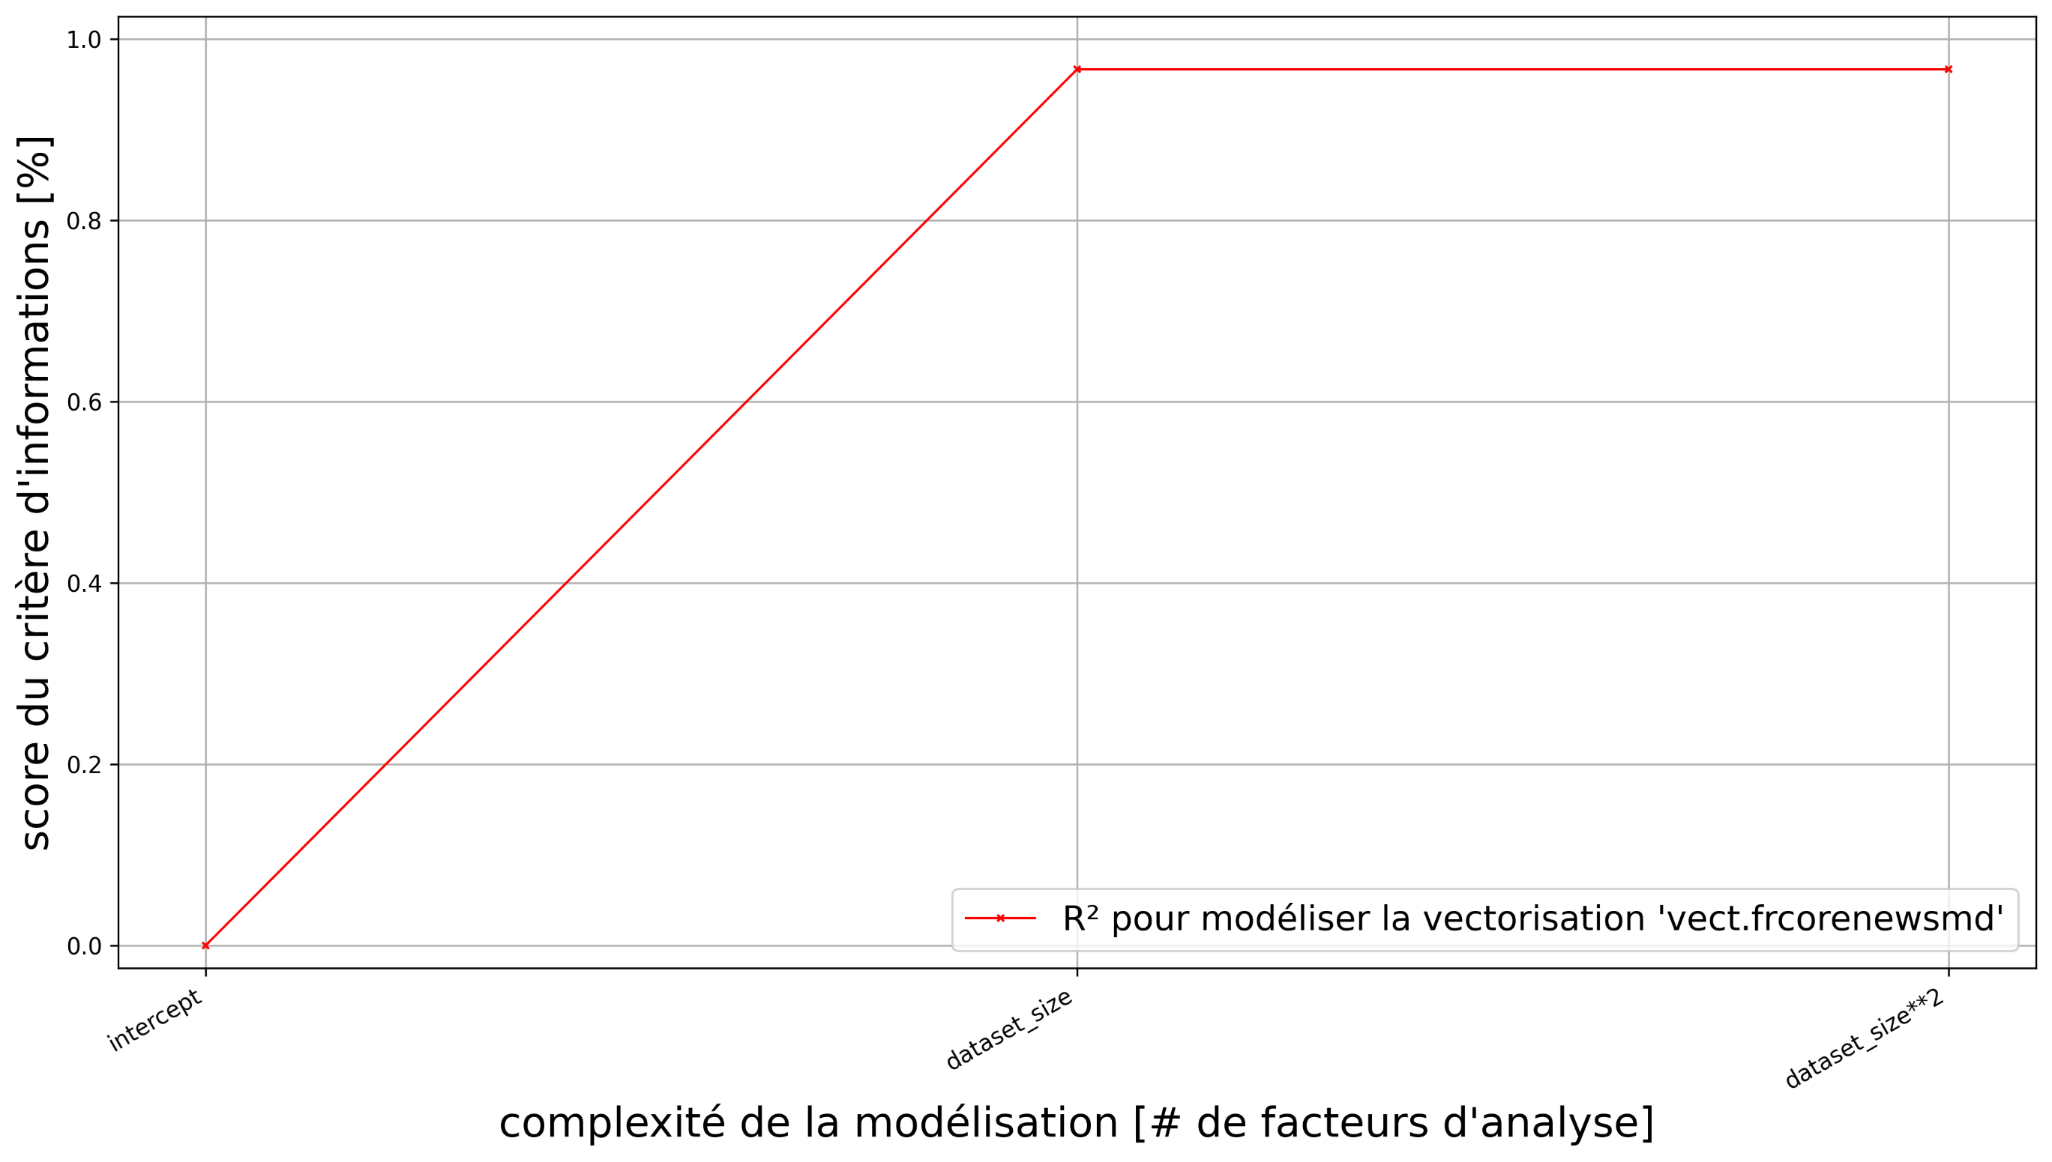
etude-temps-calcul-analyse-facteurs-2vect
(1)
(2)

Slide 23
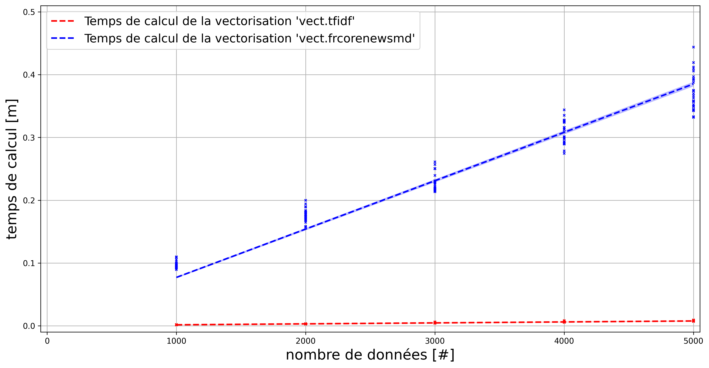
etude-temps-calcul-modelisation-2-vect

Slide 24
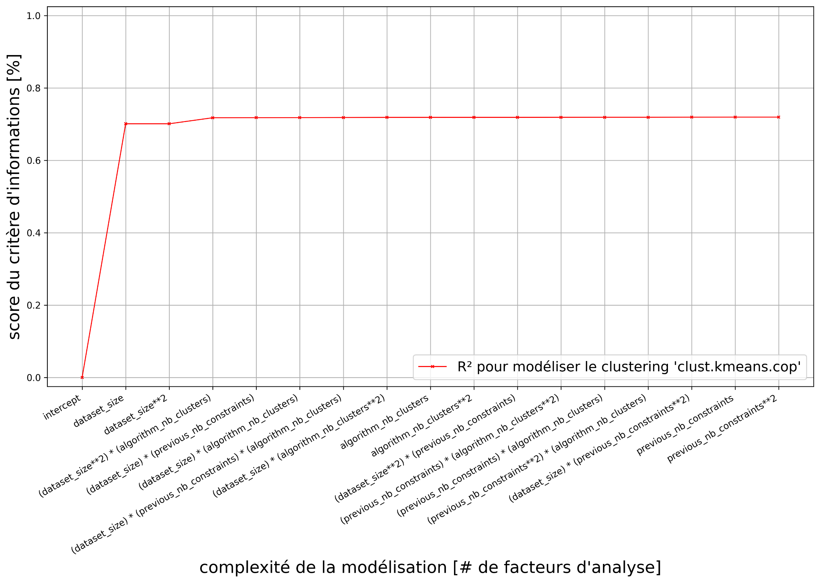
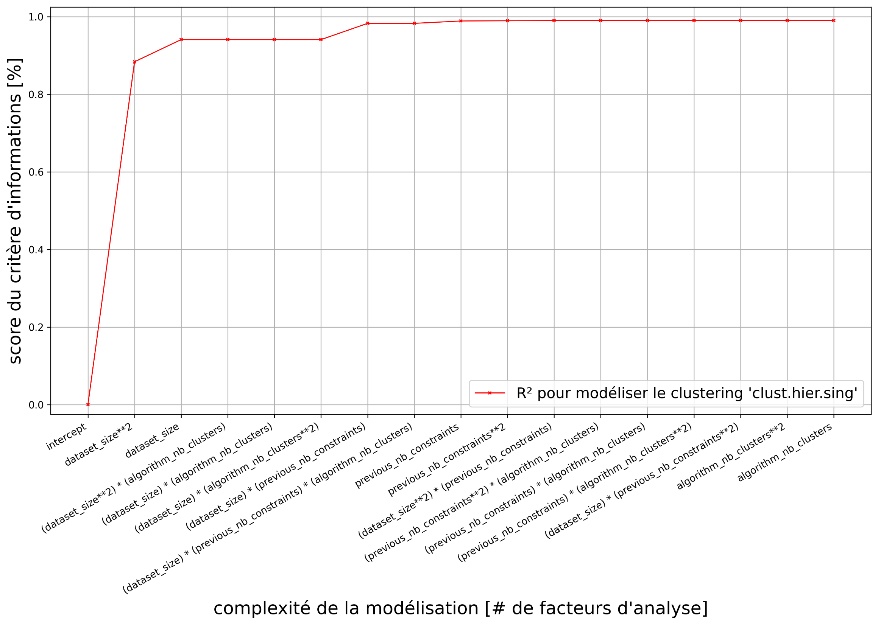
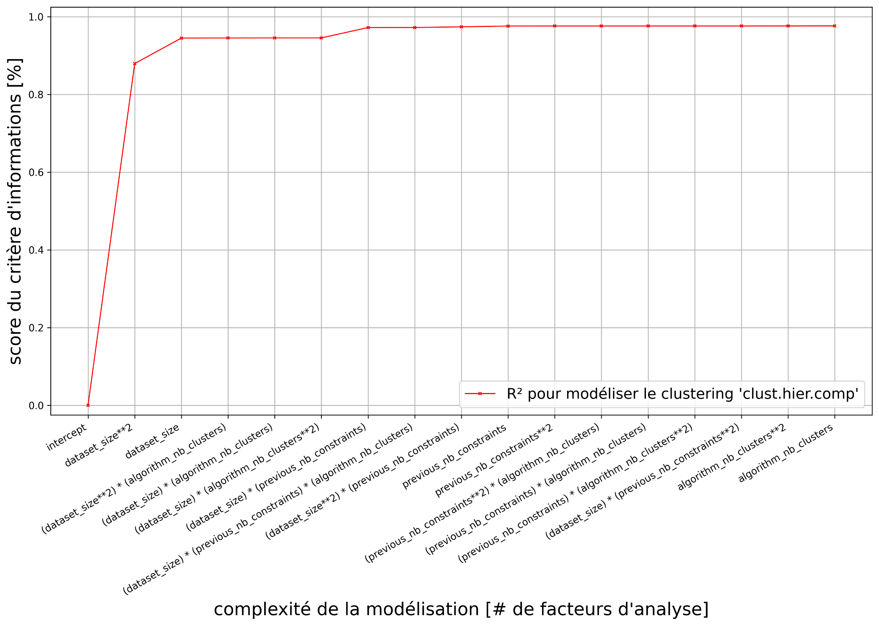
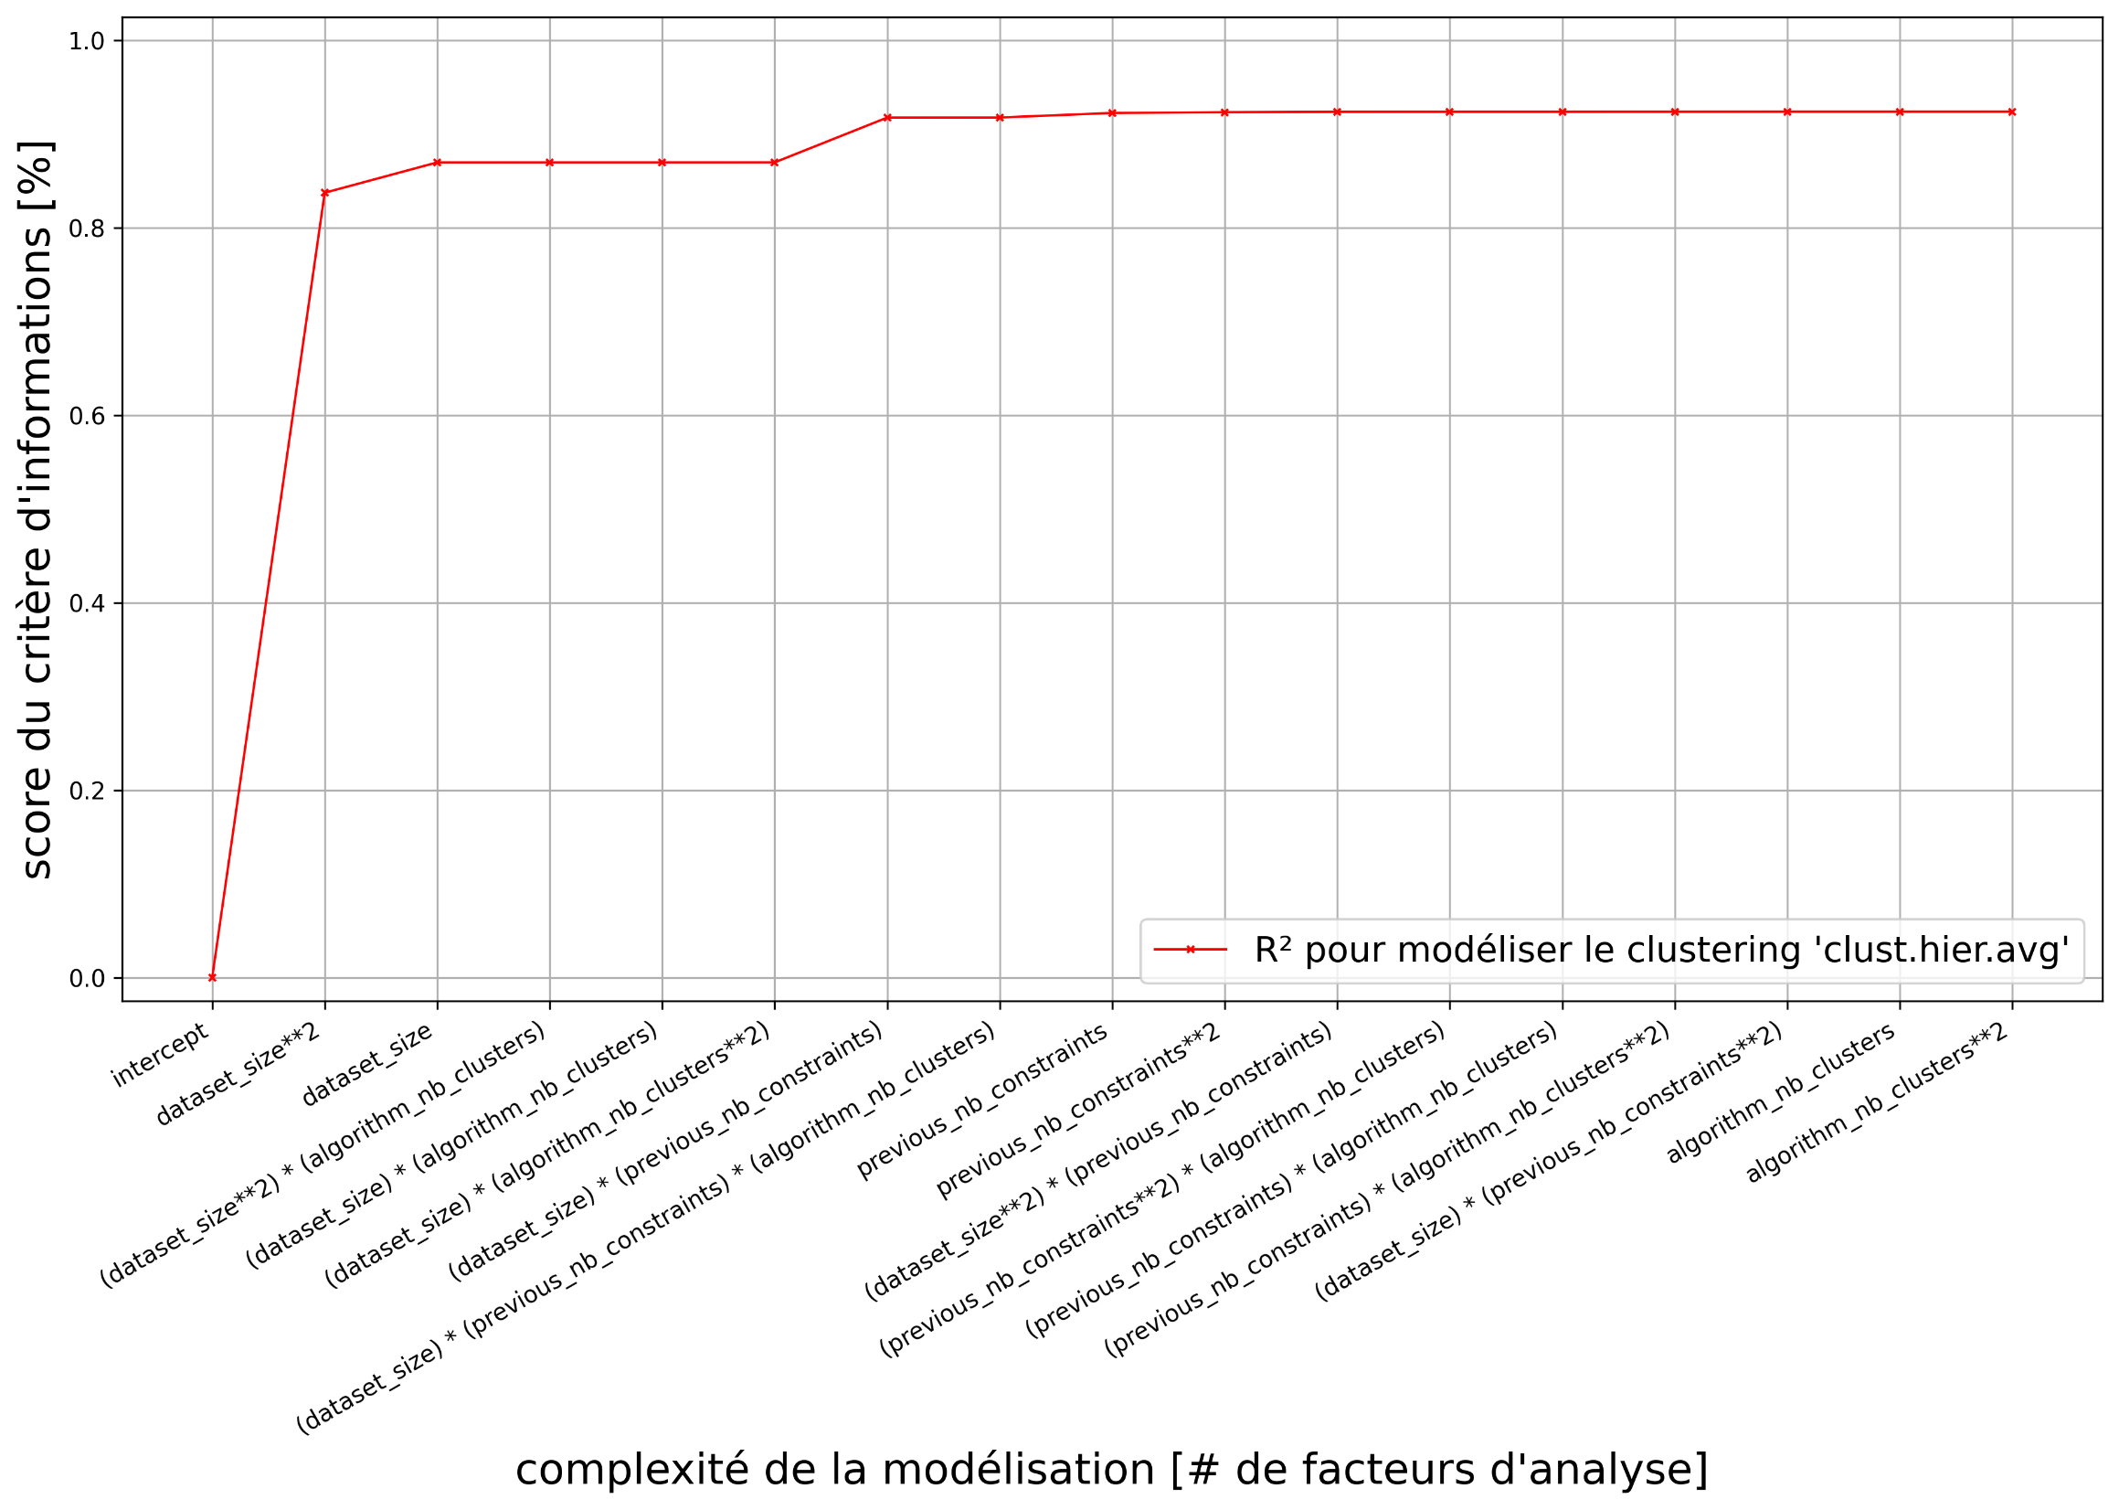
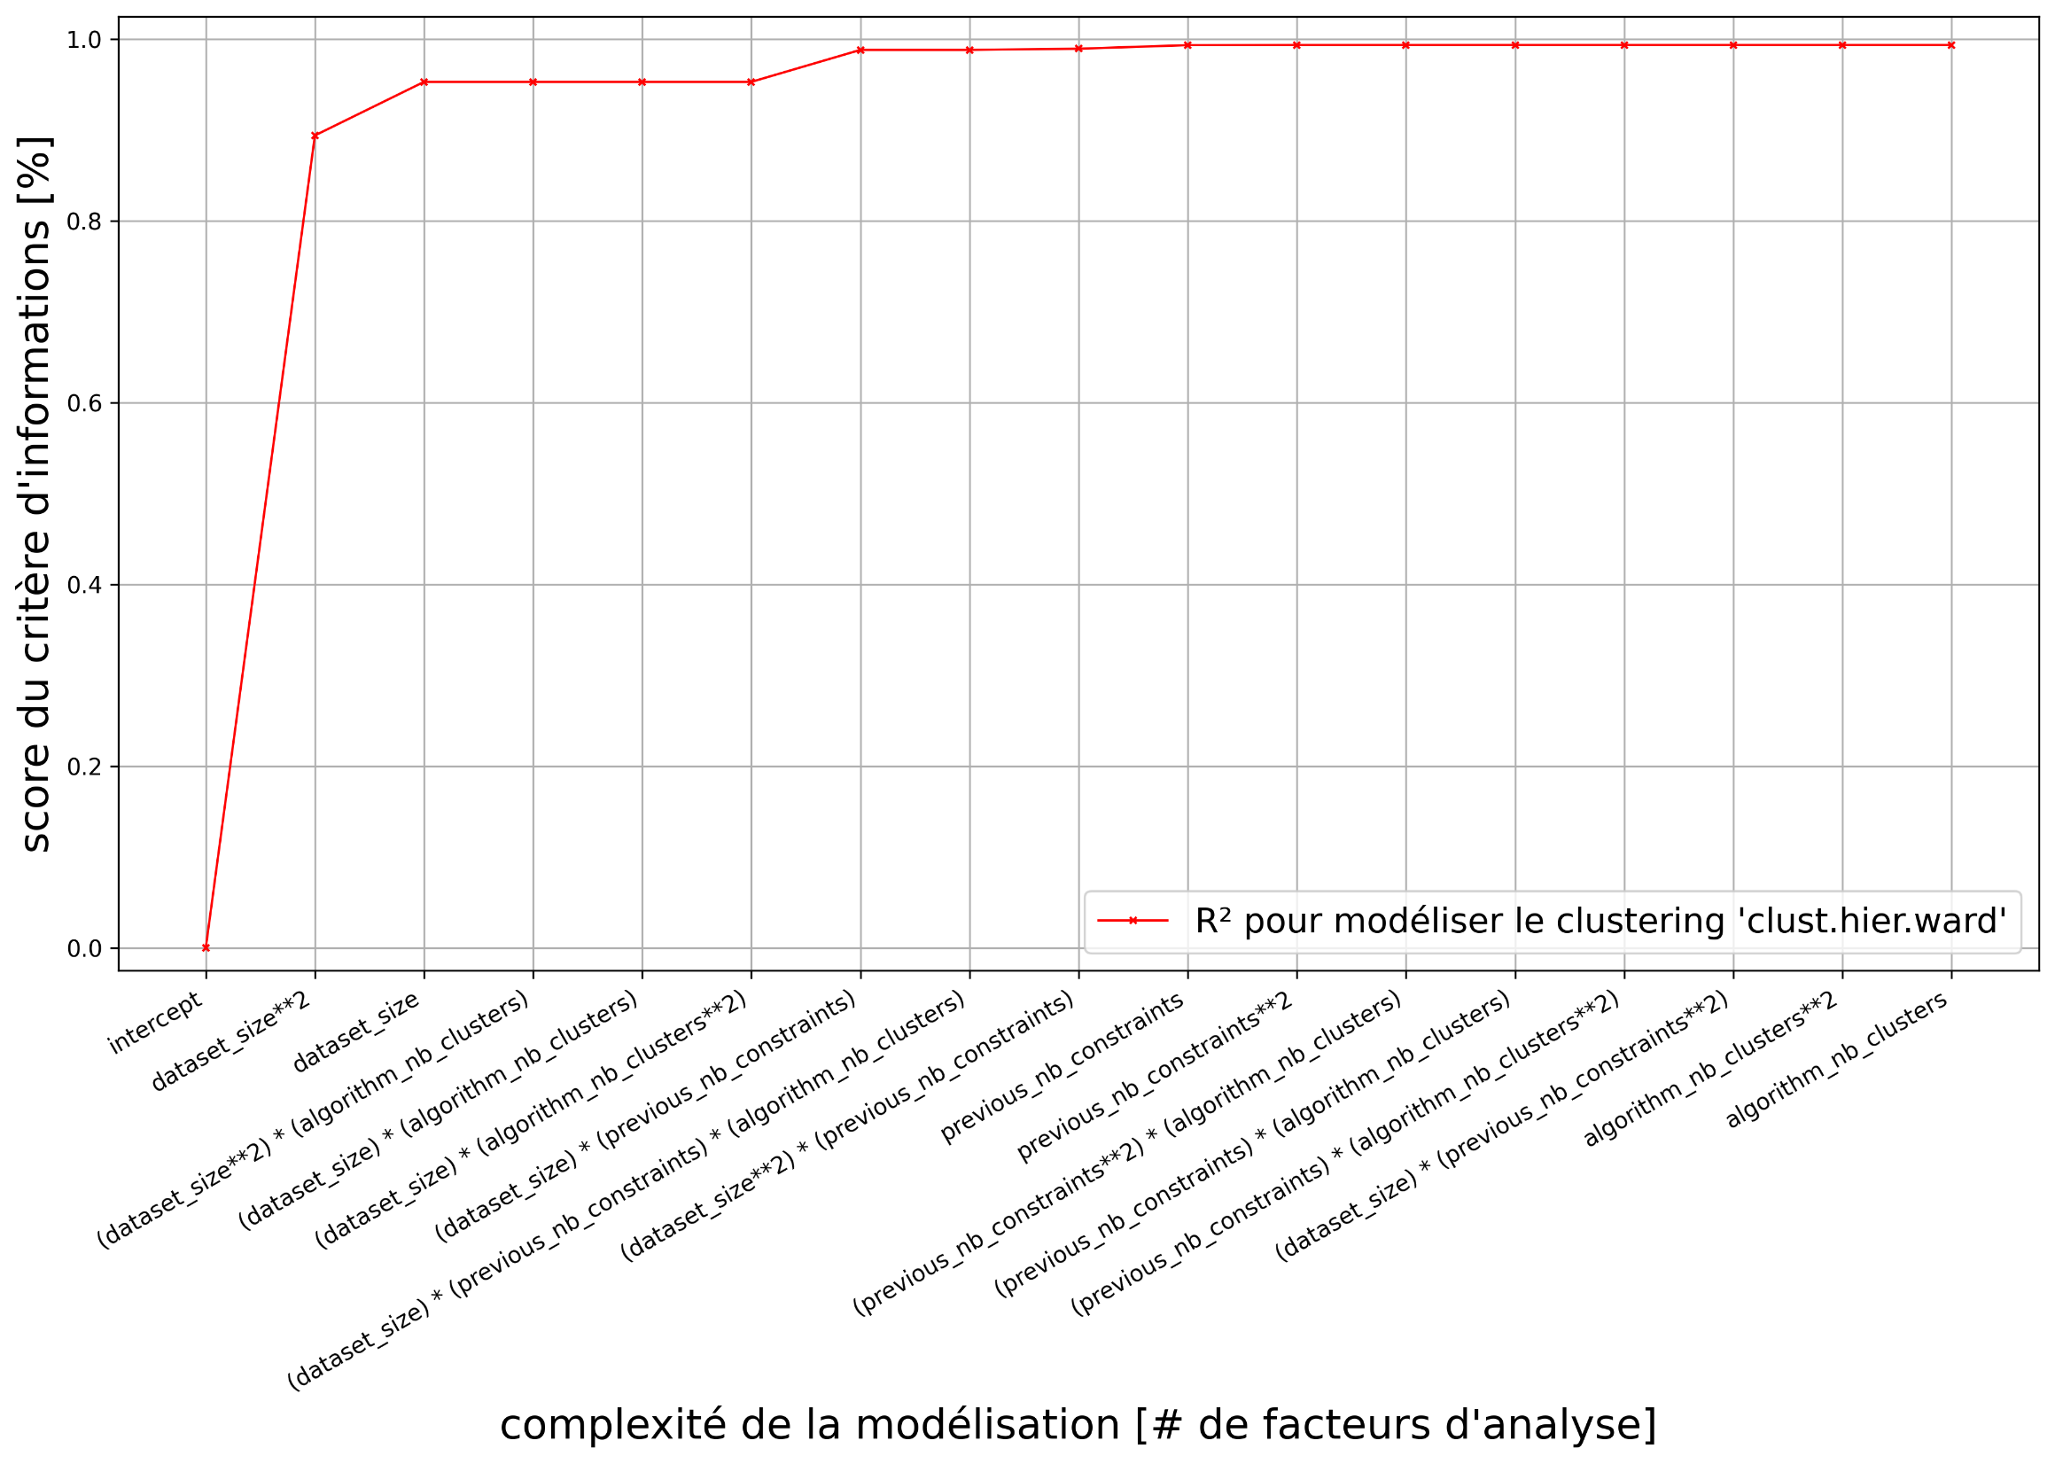
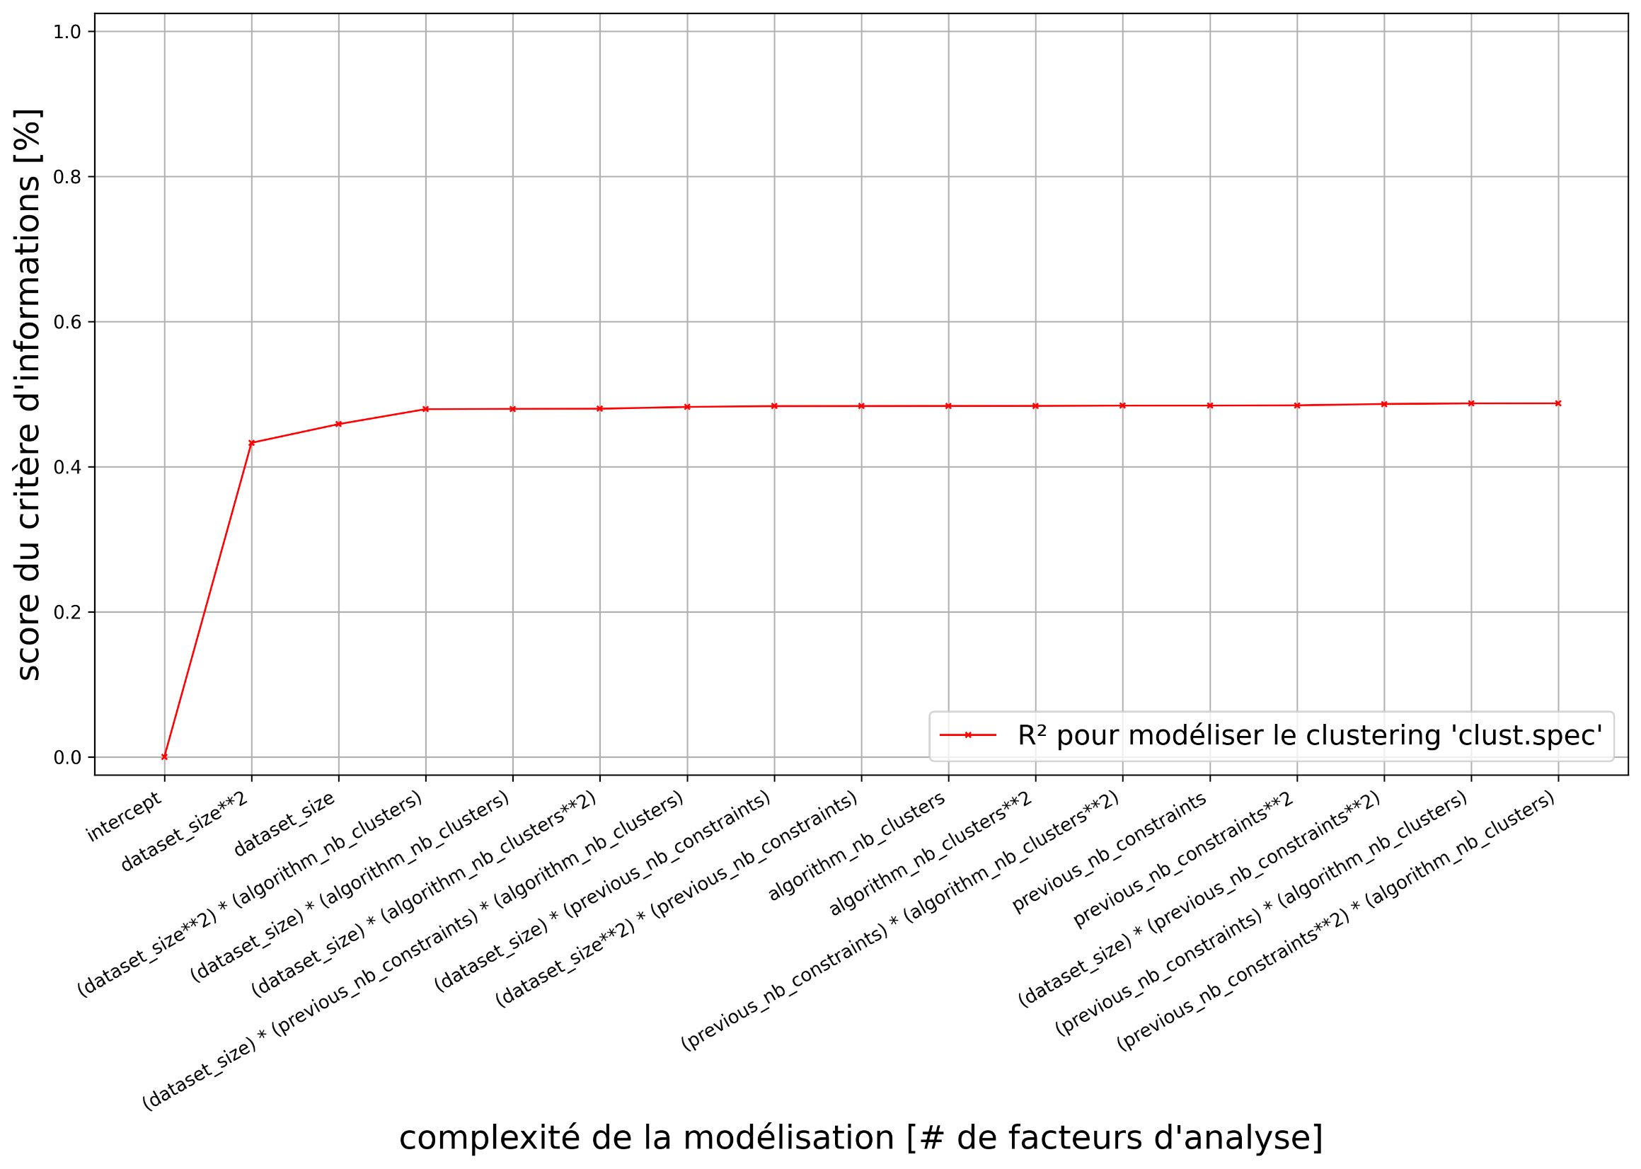
etude-temps-calcul-analyse-facteurs-3clust
(1)
(2)
(3)
(4)
(5)
(6)

Slide 25
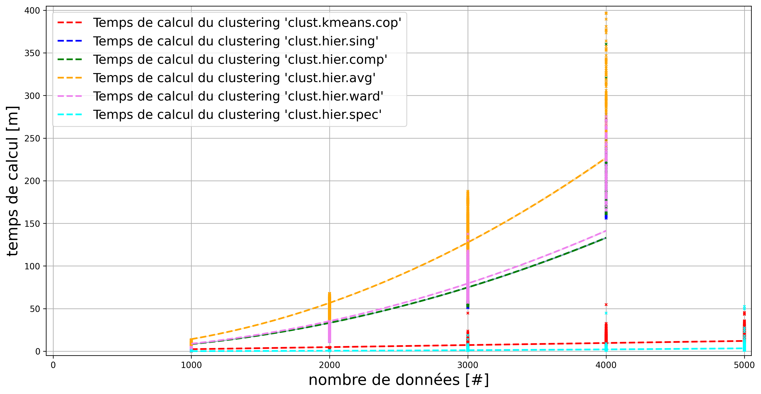
etude-temps-calcul-modelisation-3-clust

Slide 26
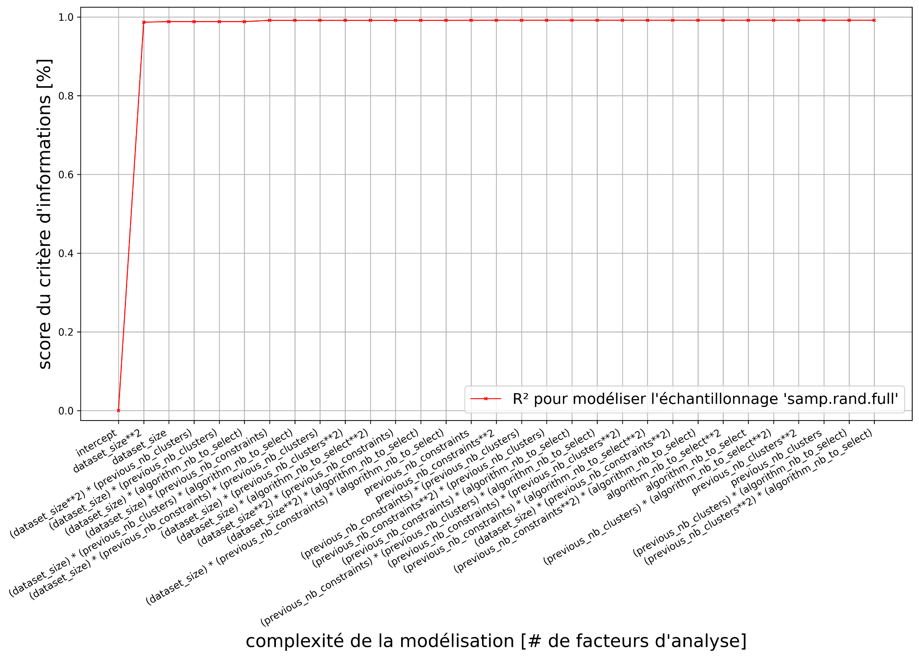
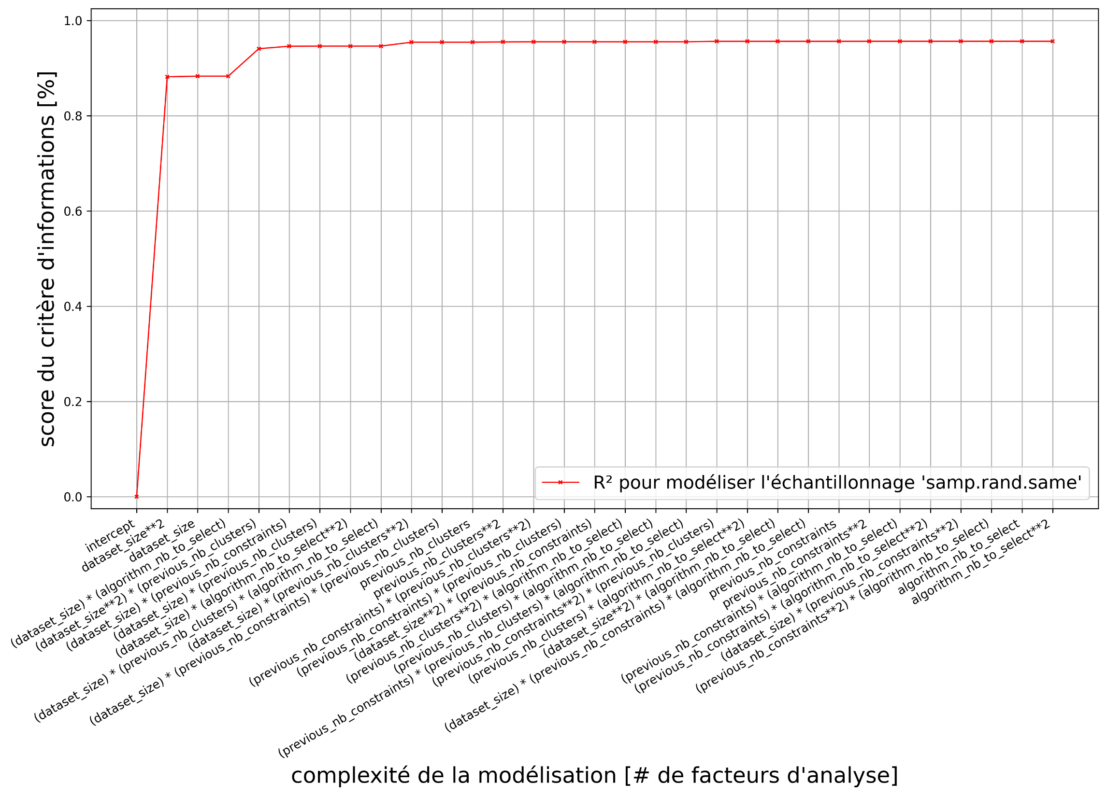
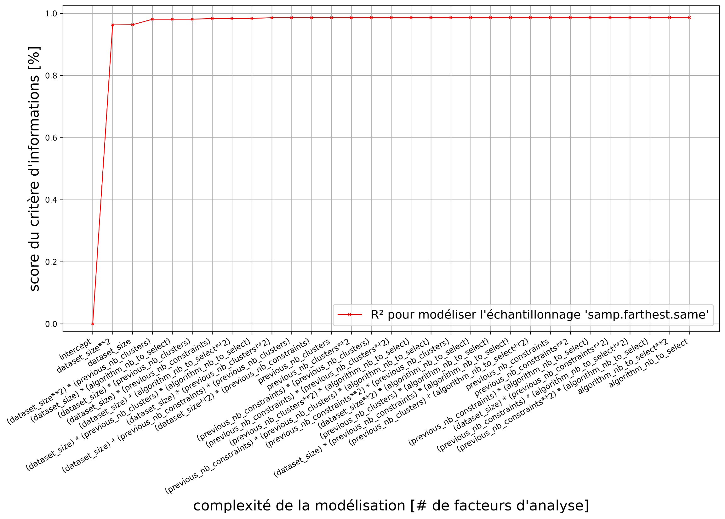
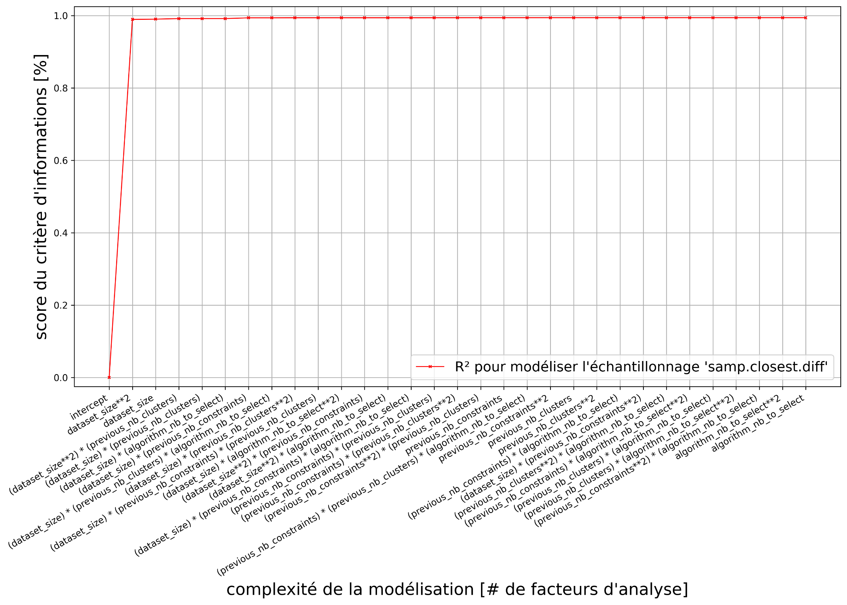
etude-temps-calcul-analyse-facteurs-4samp
(1)
(2)
(3)
(4)

Slide 27
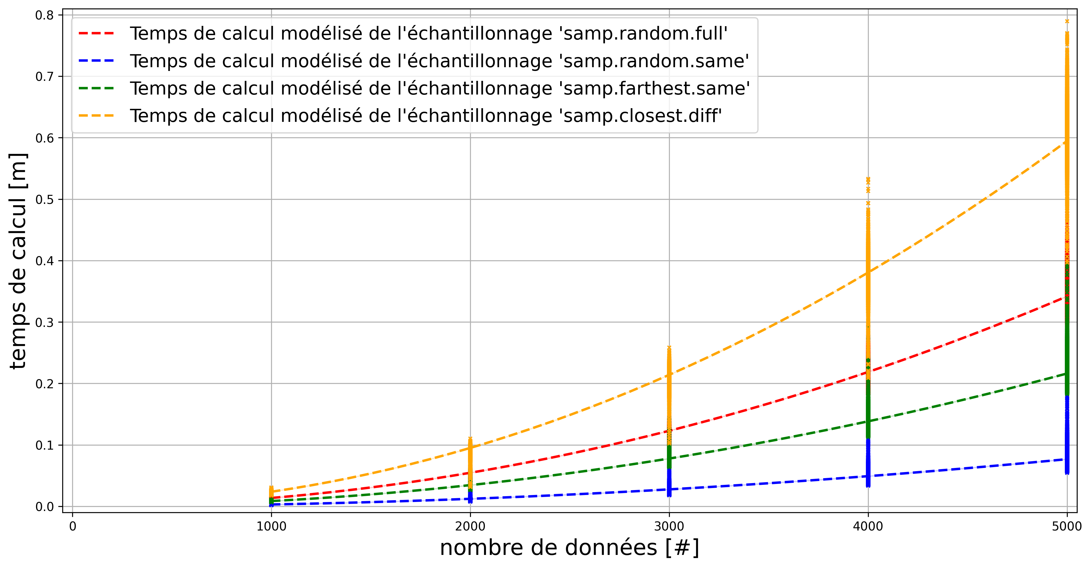
etude-temps-calcul-modelisation-4-samp

Slide 28
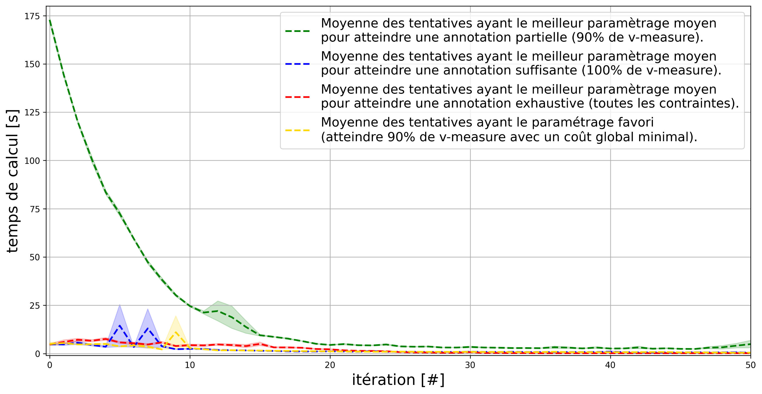
etude-temps-calcul-evolution-moyenne-5best-par-iteration

Slide 29
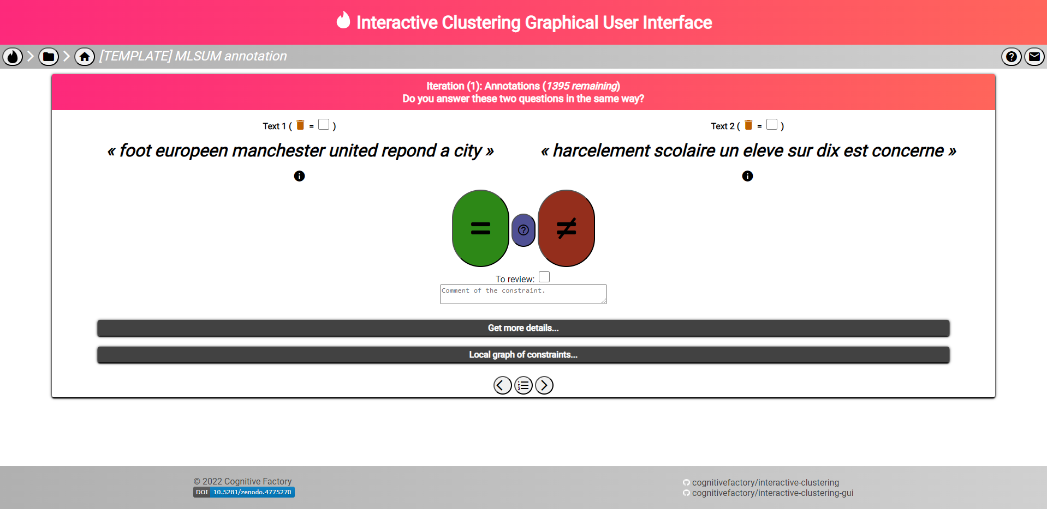
etude-temps-annotation-0application-annotation

Slide 30
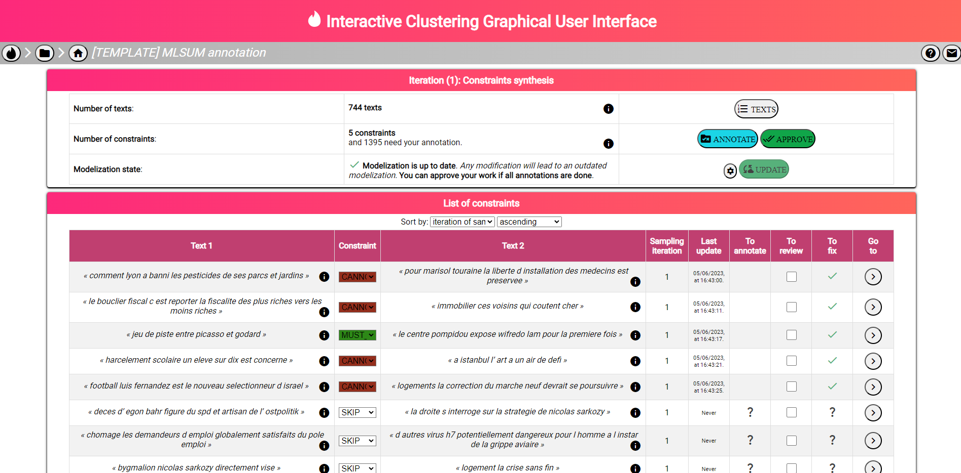
etude-temps-annotation-0application-liste-contraintes

Slide 31
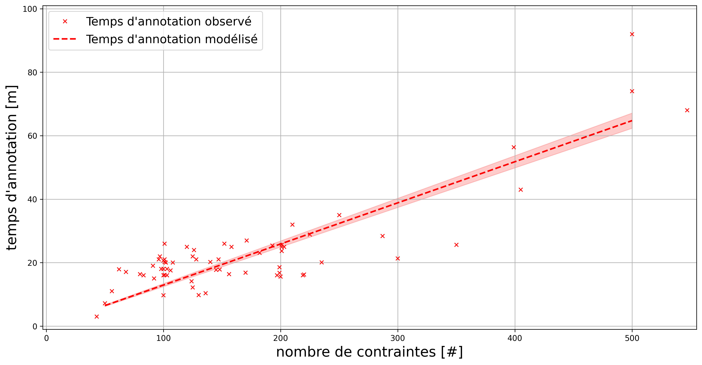
etude-temps-annotation-1-modelisation-temps

Slide 32
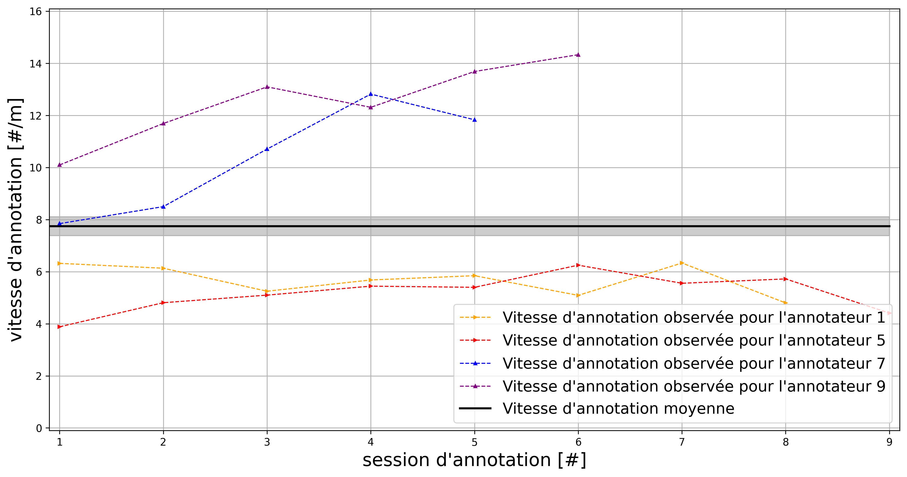
etude-temps-annotation-3-etude-de-cas

Slide 33
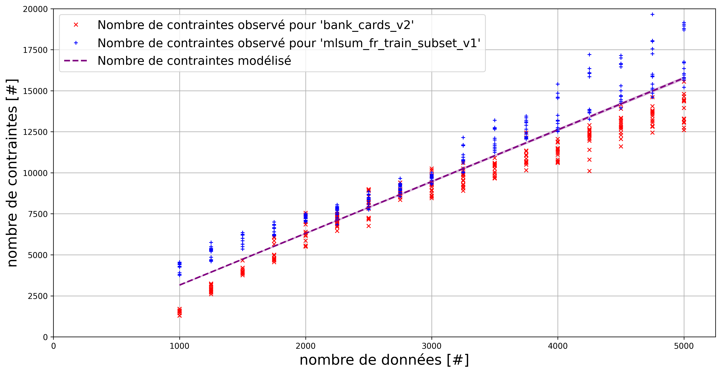
etude-nombre-contraintes-1-modelisation-nombre

Slide 34
etude-nombre-contraintes-2-bornes-limites
(1)
(2)

Slide 35
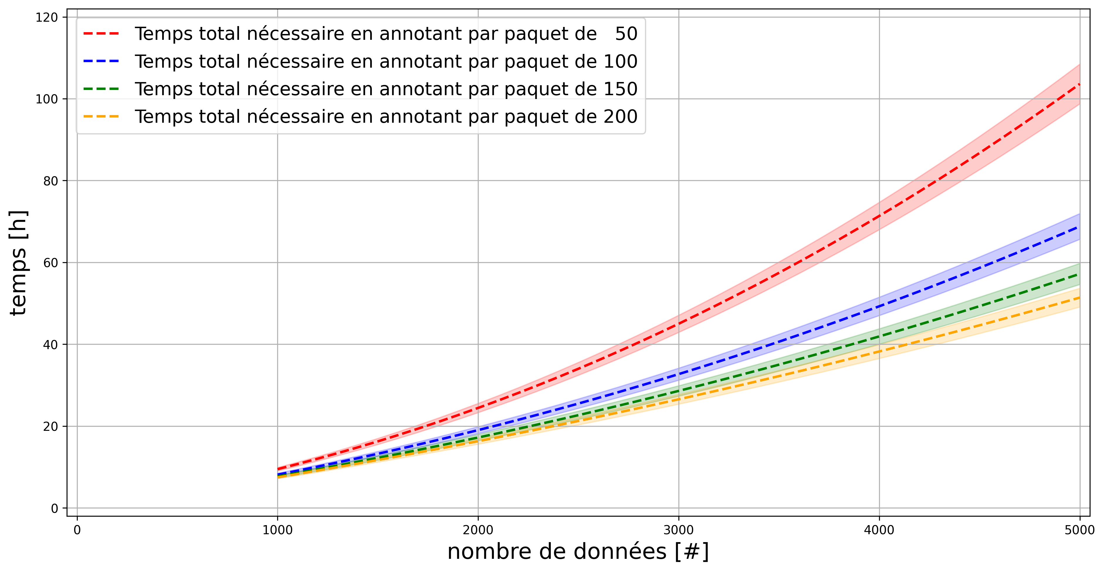
etude-temps-total-1-modelisation

Slide 36
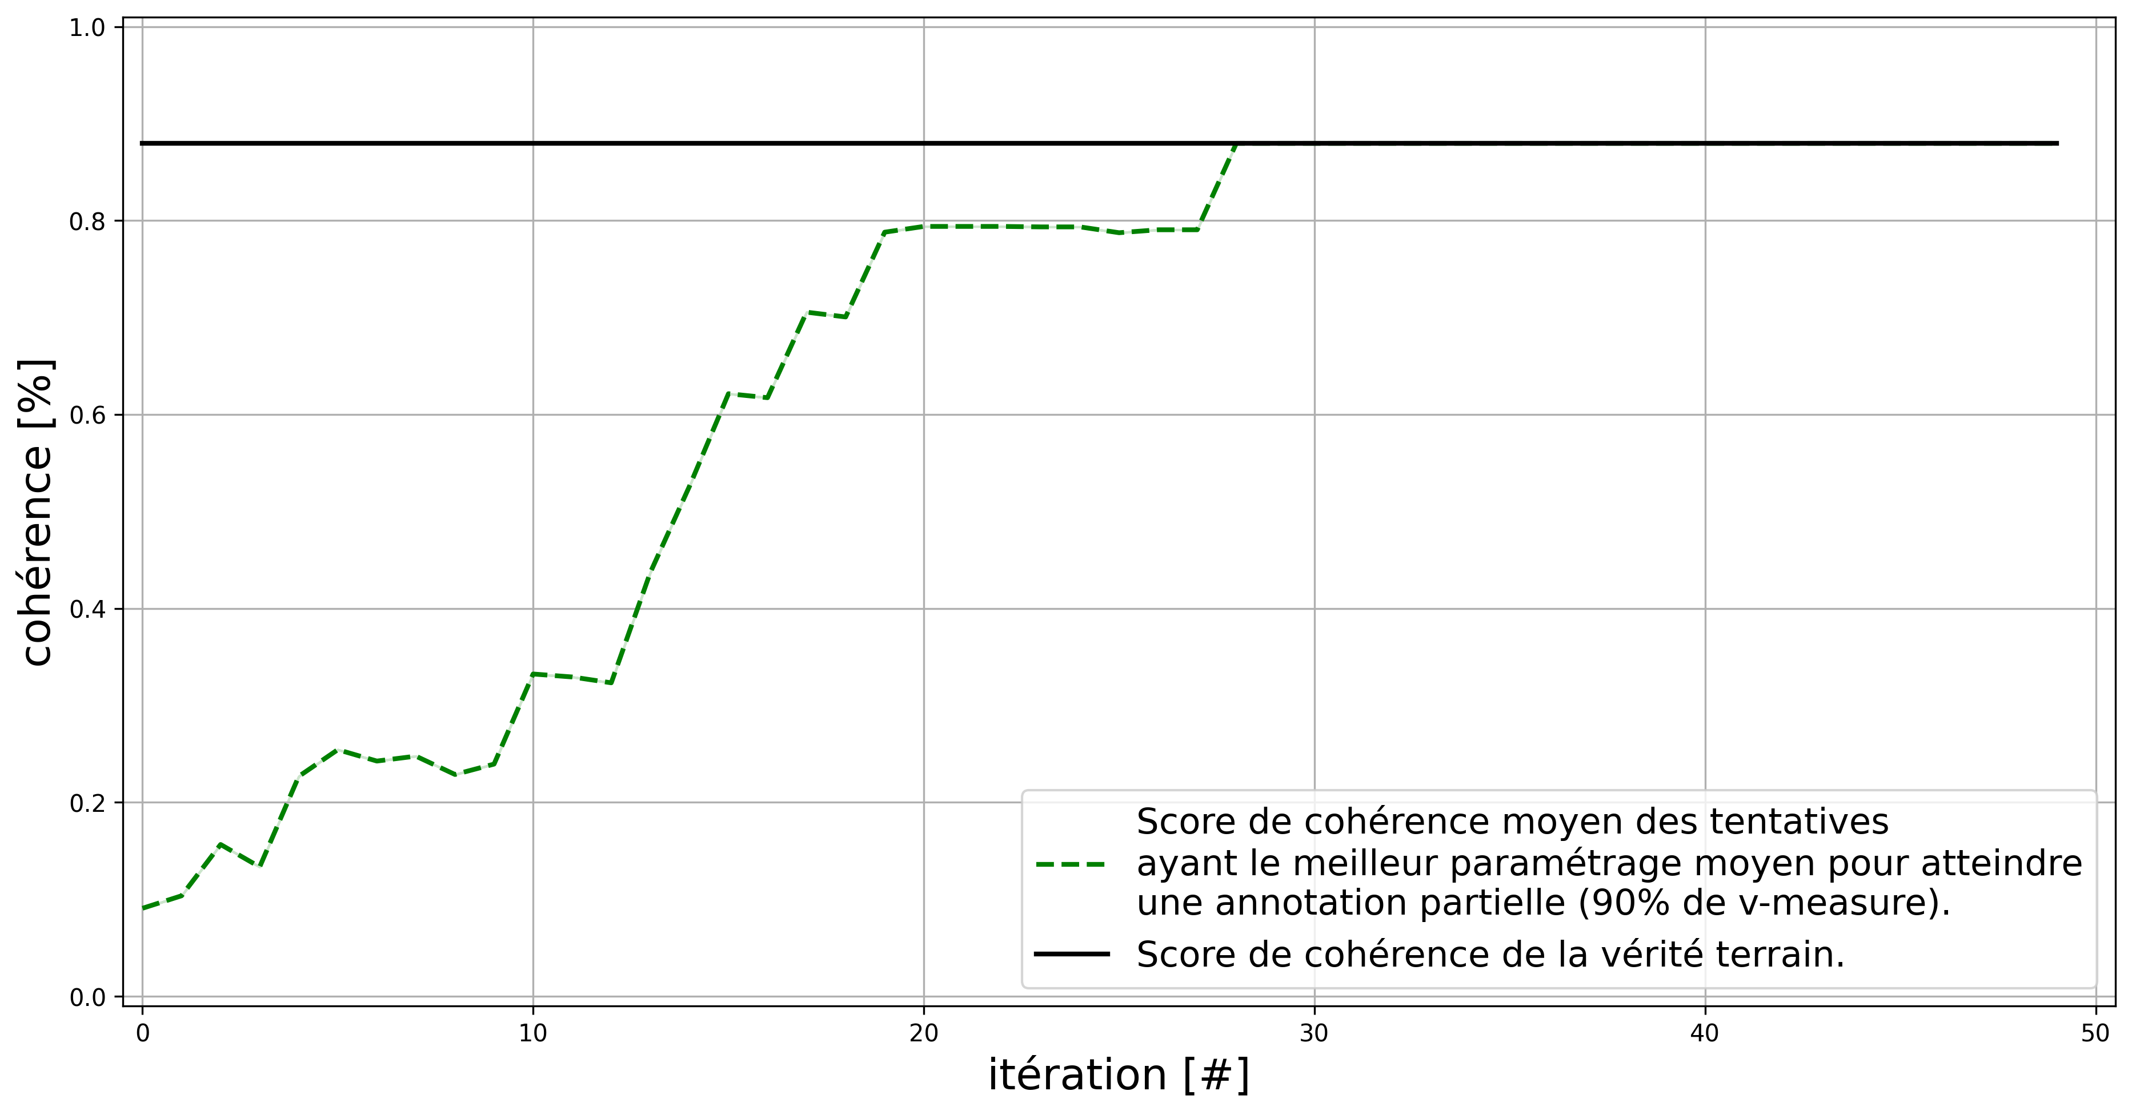
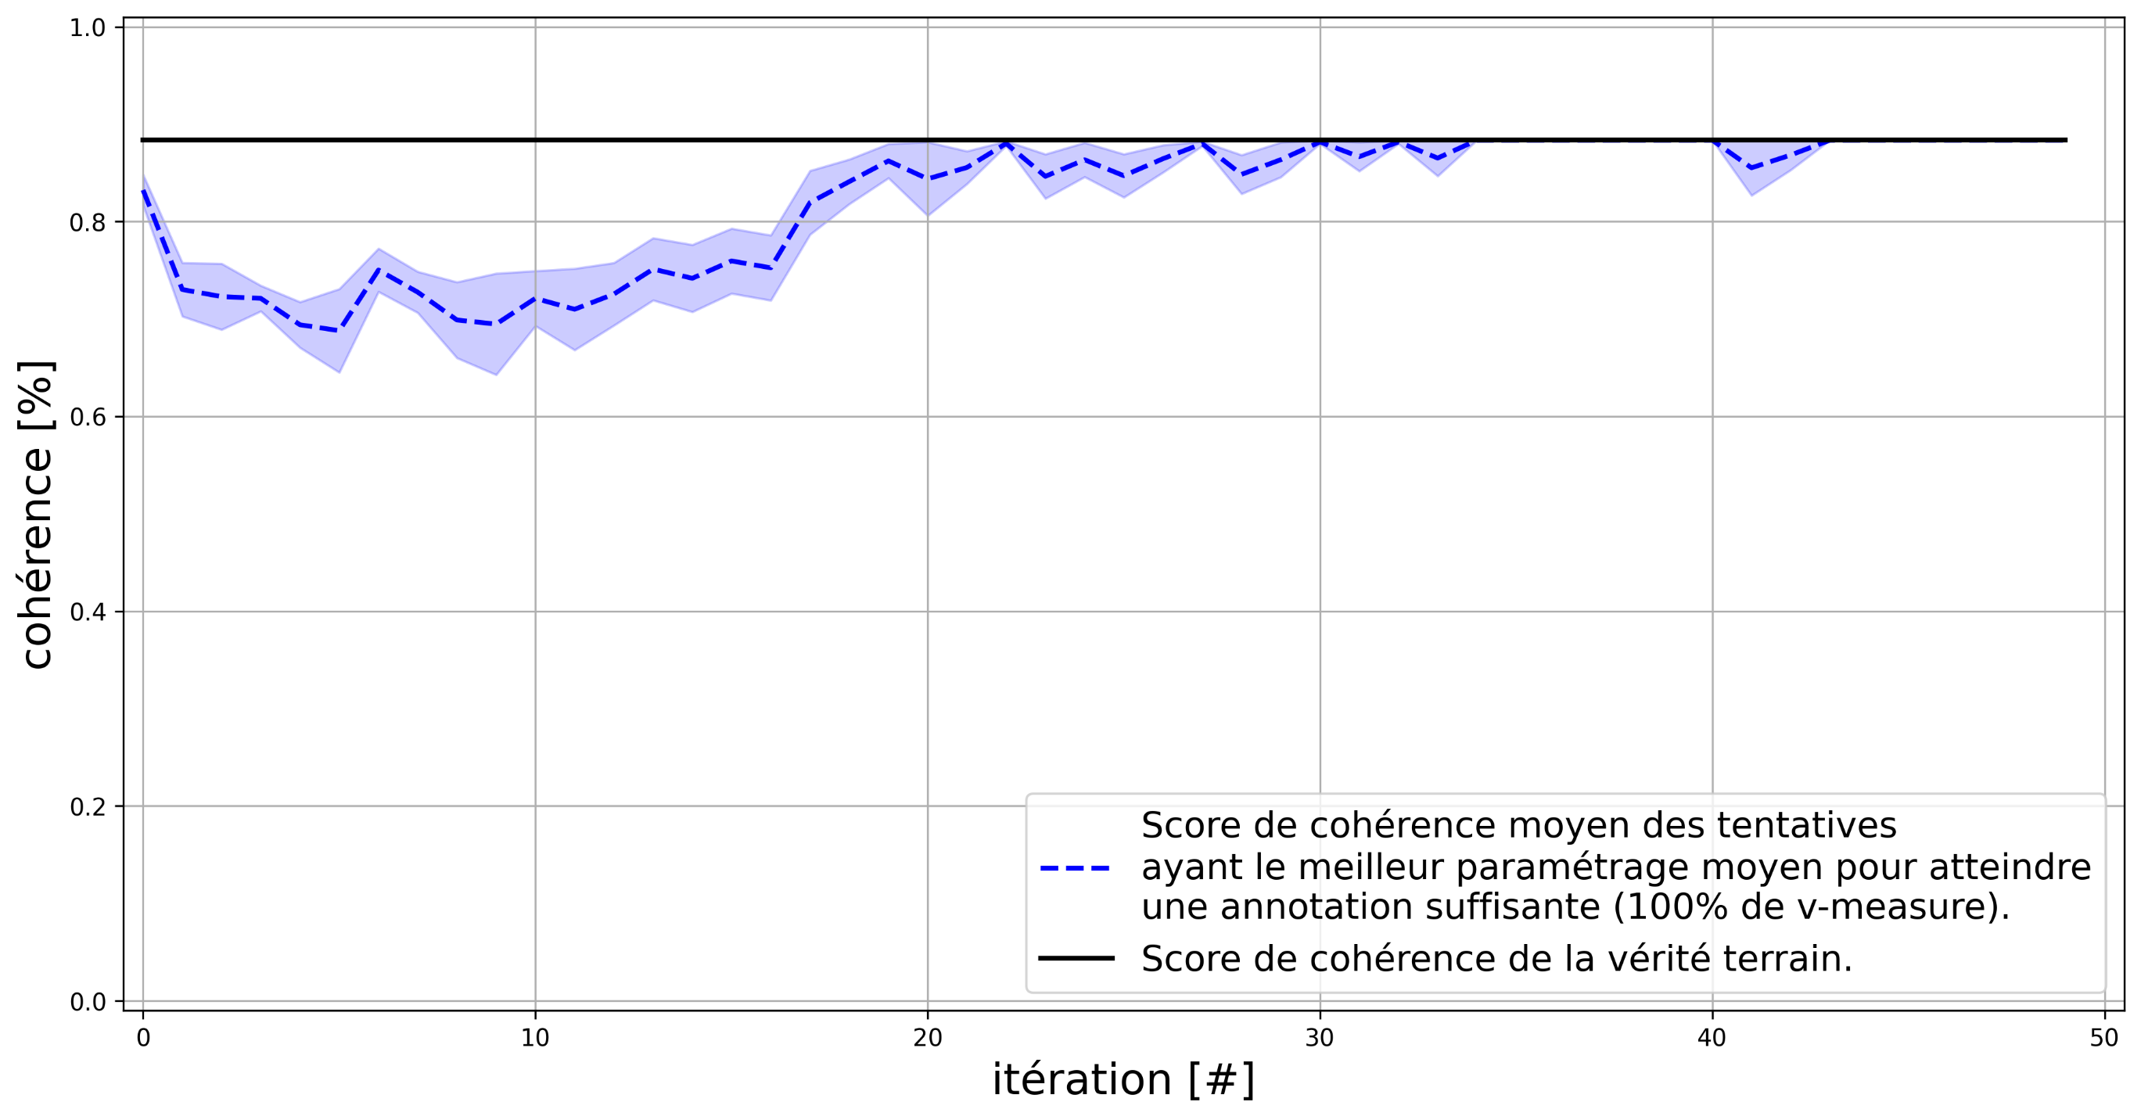
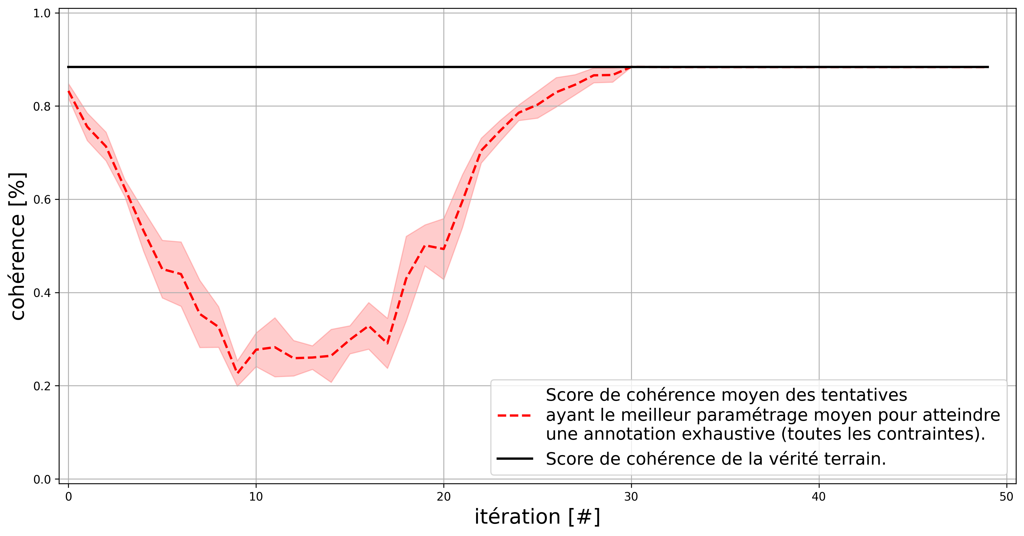
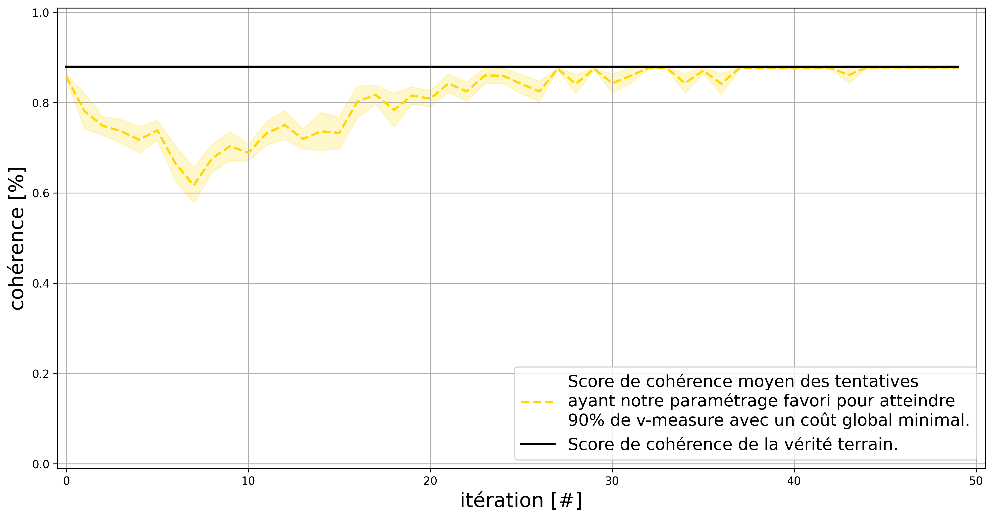
etude-pertinence-consistence
(1)
(2)
(3)
(4)

Slide 37
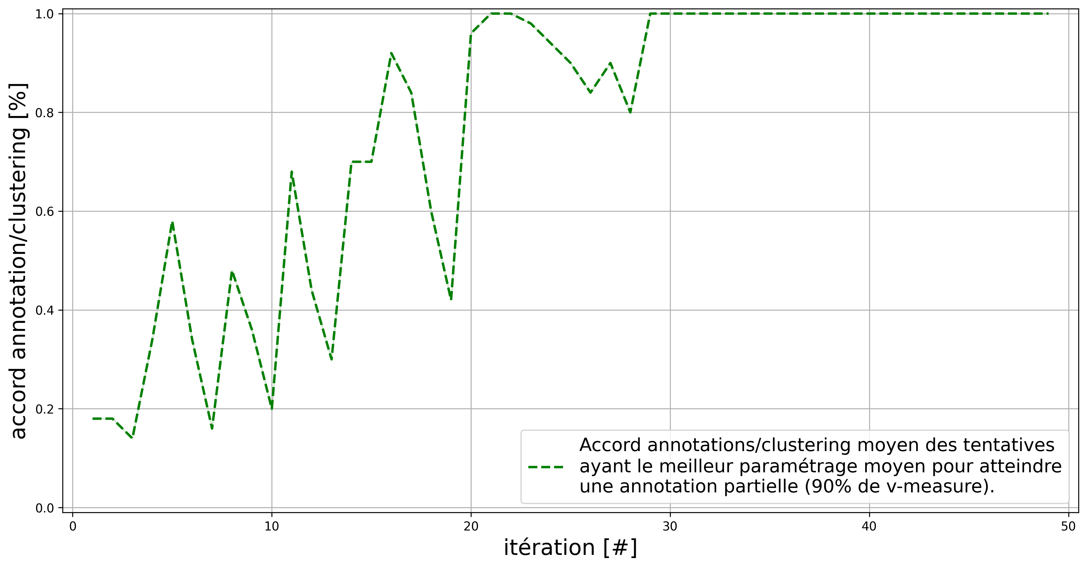
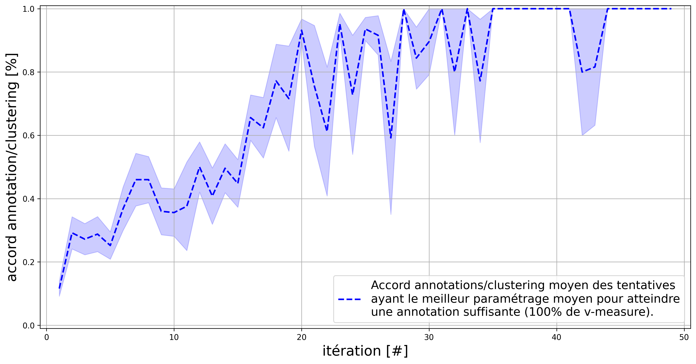
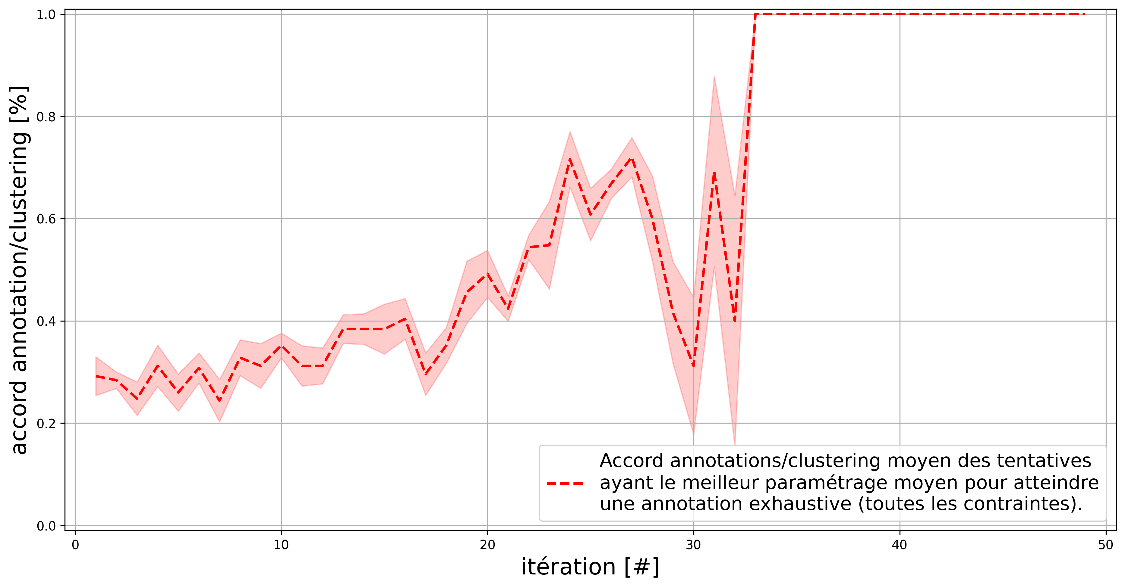
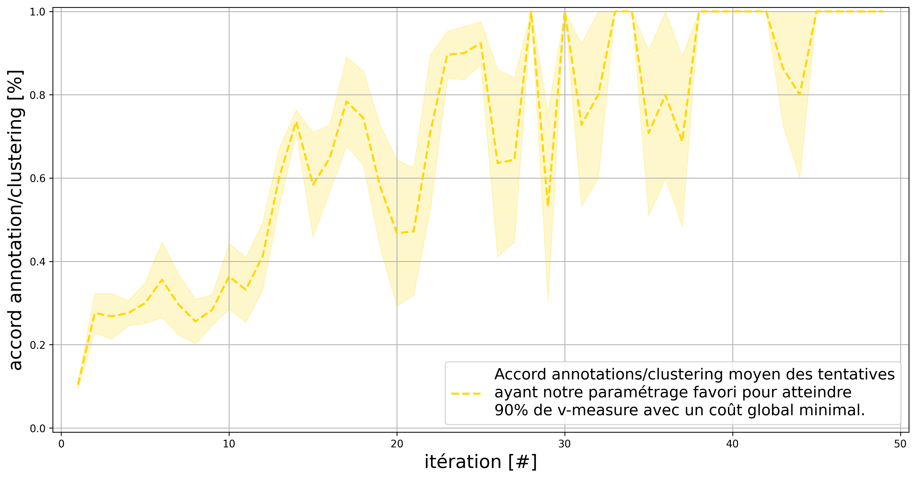
etude-rentabilite-accord-annotation
(1)
(2)
(3)
(4)

Slide 38
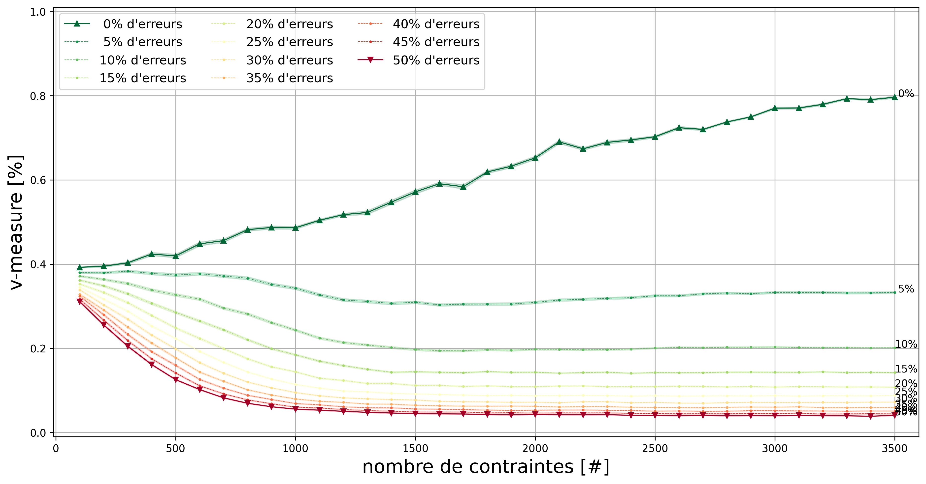
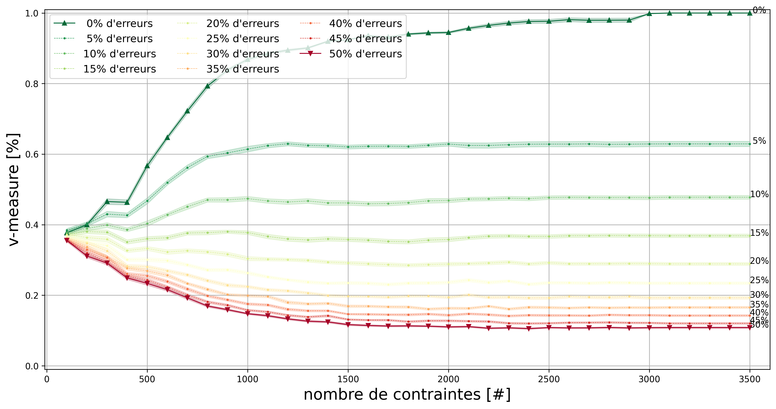
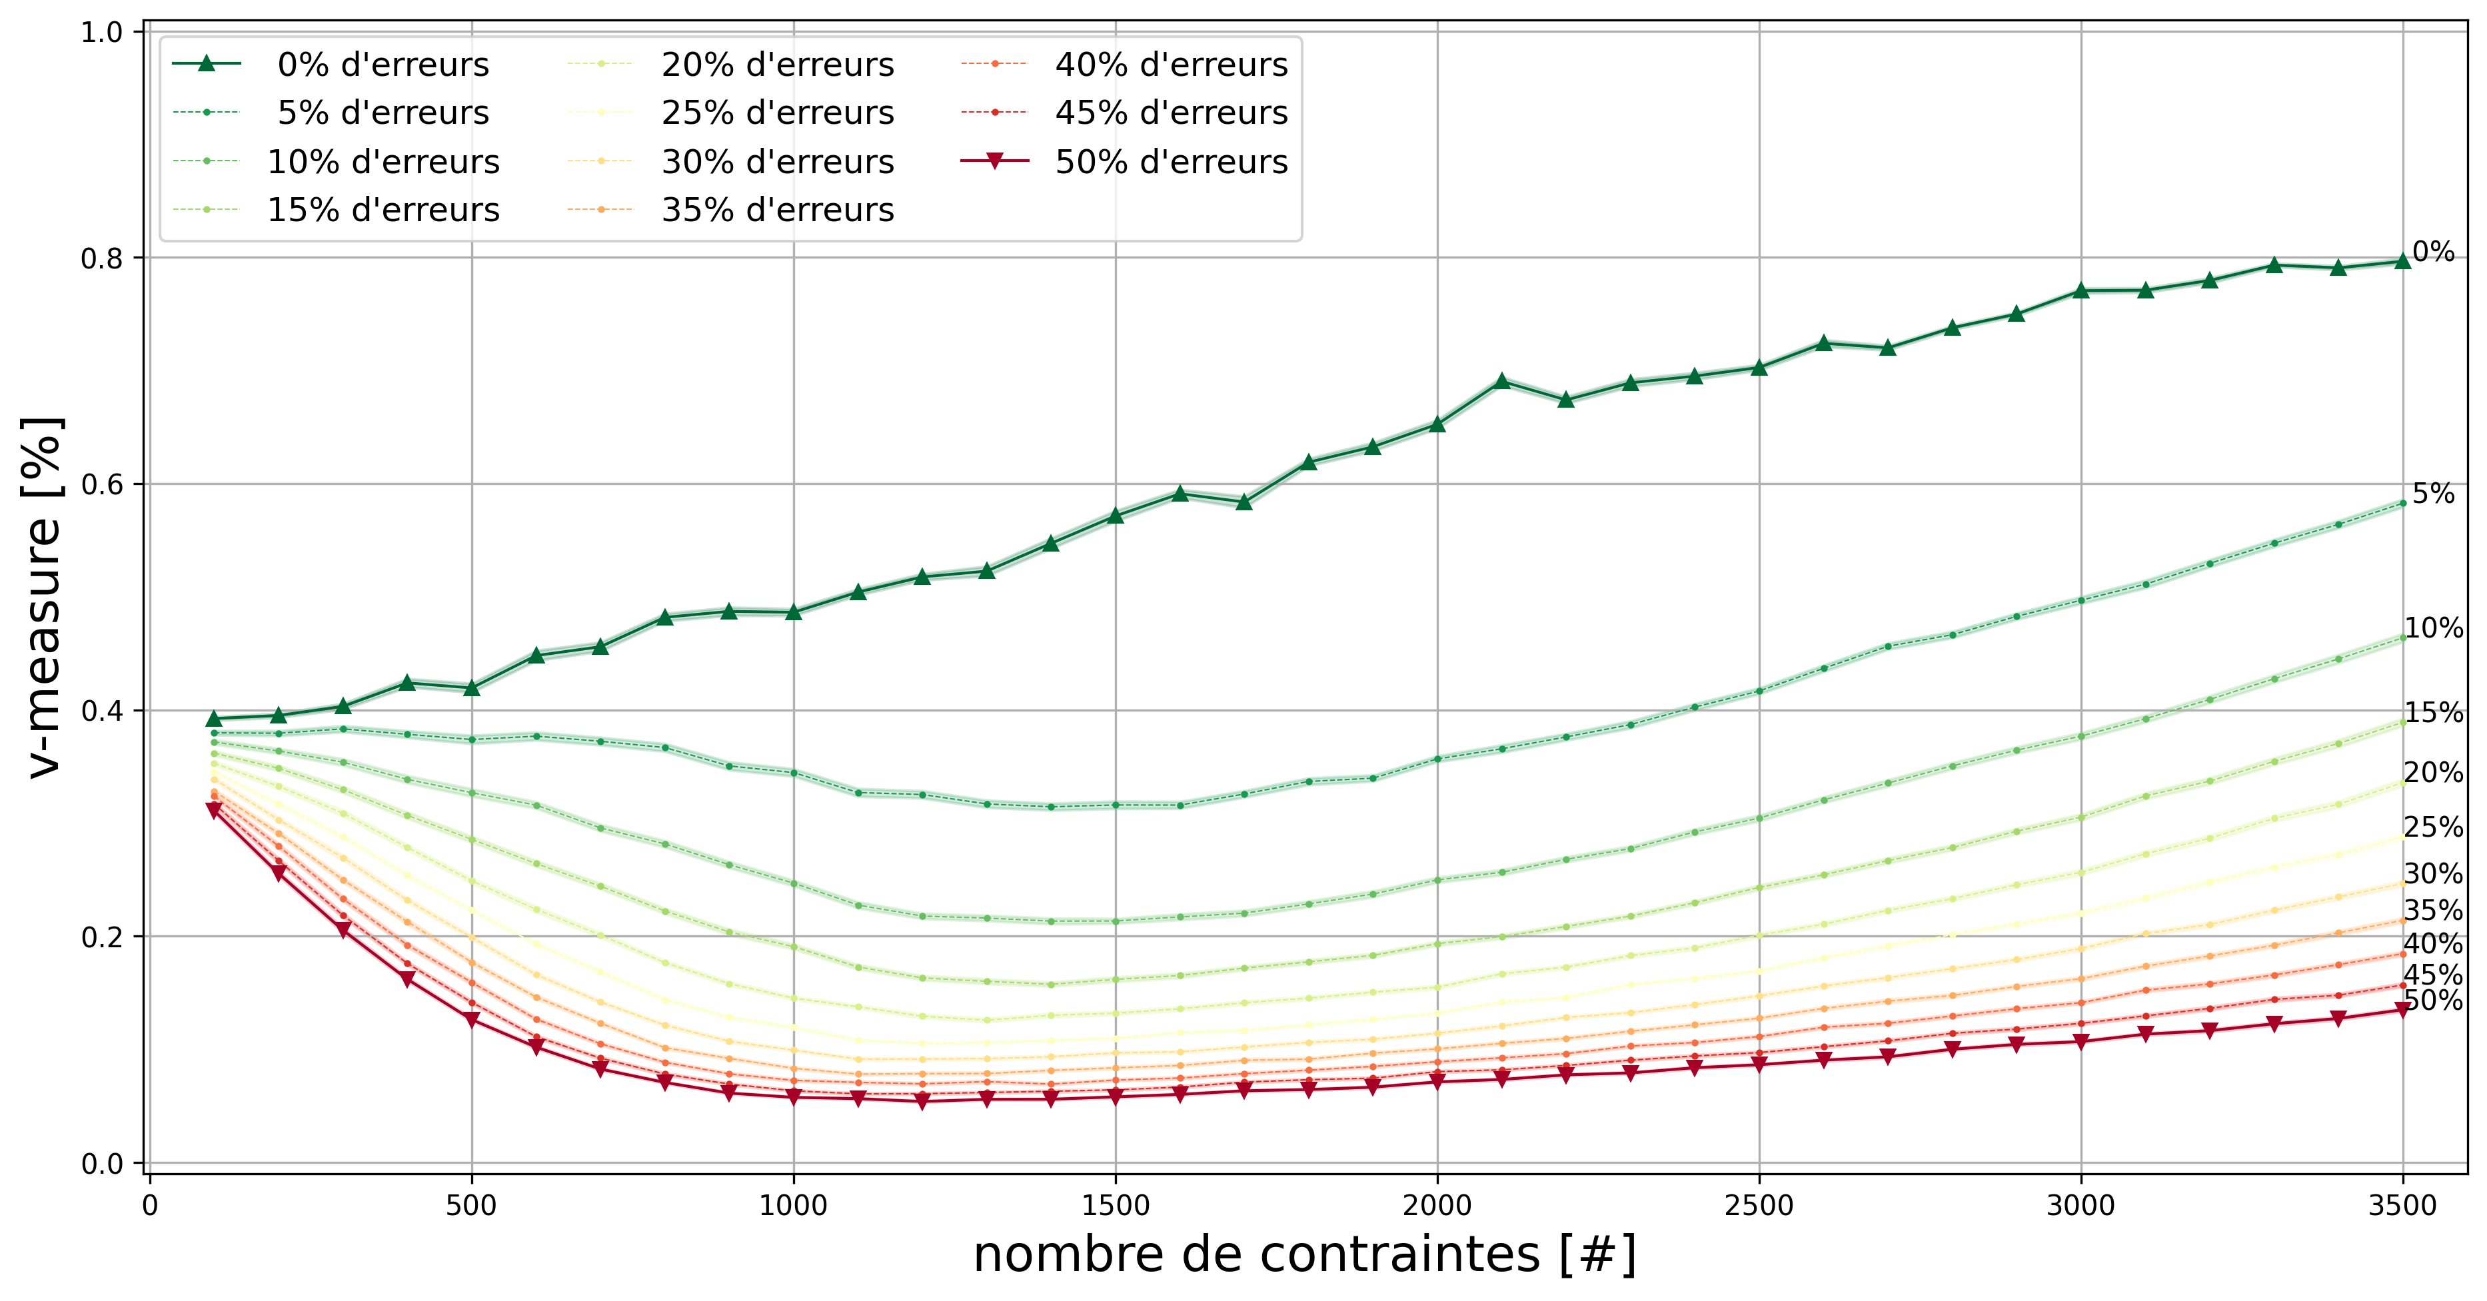
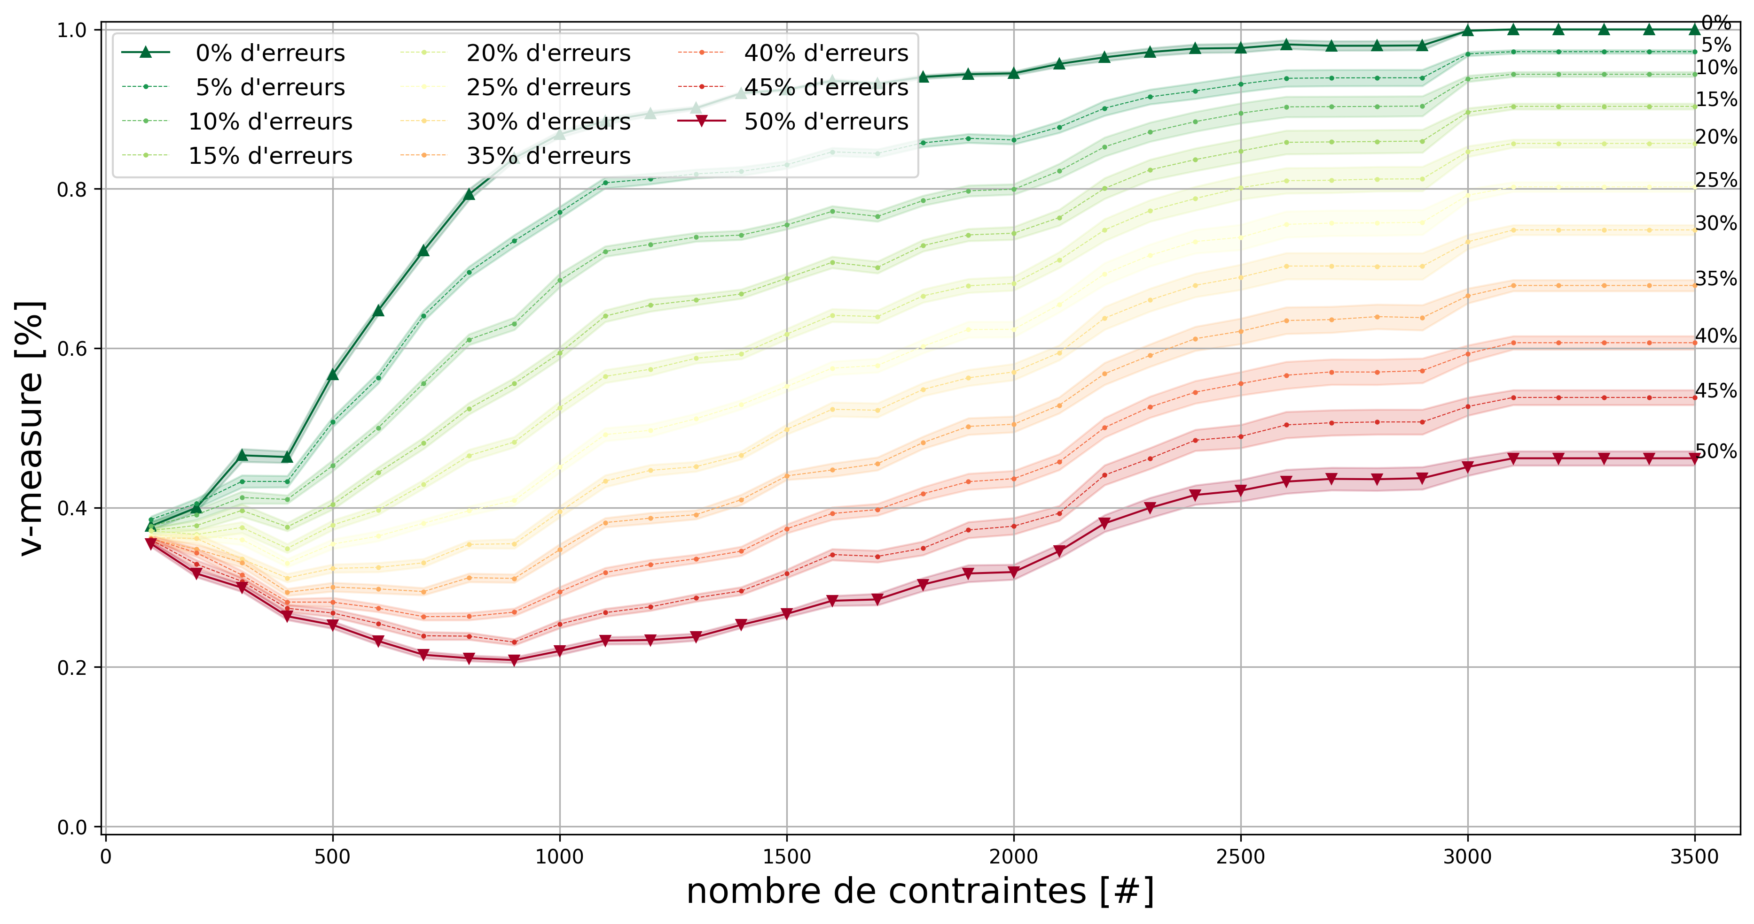
etude-erreur-simulation-impact
(1)
(2)
(3)
(4)

